Slide 1
Kafka Administration
David THIBAU – 2026
david.thibau@gmail.com

Slide 2
Agenda
Introduction à Kafka
  Le projet Kafka
  Cas d’usage
  Alternatives
  Concepts
Cluster
Nœuds du cluster
Zookeeper vs Kraft
Distributions / Installation
Utilitaires Kafka
Outils graphiques
Production et Consommation
Anatomie d’un message
Production : mécanisme et configuration
Consommation : mécanisme et configuration
Sérialisation : formats et implication
Garanties Kafka
Écosystème Kafka
Schema Registry
Kafka Connect
MirrorMaker 2
Autres composants : Kafka Streams, ksqlDB et RestProxy
Sécurité
  Configuration des listeners
  SSL/TLS
  Authentification SASL
  ACL et Quotas
  Sécurisation composant annexe
Exploitation
  Stockage et rétention des partitions
  Gestion des topics, des partitions, des groupes
  Gestion du cluster, Mise à jour
  Sauvegarde et reprise
Dimensionnement et performance
Dimensionnement
Réglages JVM et OS
Benchmarks
Pattern d’architecture
Monitoring et observabilité
Métriques clés à surveiller
Exposition JMX et intégration Prometheus / Grafana
Dashboards de référence
Alerting : seuils pertinents
Logs Kafka : ce qu'on cherche, où, quand
Troubleshooting
Méthodologie de diagnostic
Scénarios classiques
Lecture des logs et corrélation avec les métriques
Outils de diagnostic

Slide 3
Introduction à Kafka
Le projet Kafka
Cas d’usage
Alternatives
Concepts

Slide 4
Origine
Initié par LinkedIn, mis en OpenSource en 2011
Écrit en Scala et Java
Au départ, un message broker gérant une file de messages
A évolué pour devenir une plate-forme de streaming d'événements temps-réel
Organisé en cluster, taillé pour le BigData, il est basé sur l’abstraction « d’un journal de commit distribué »
Maintenu par Confluent depuis 2014

Slide 5
Objectifs et Points forts
Découpler producteurs et consommateurs de messages
Persister les messages afin qu’ils puissent être consommés par de nombreux consommateurs, (éventuellement à posteriori)
Atteindre de très haut débit et une latence faible
Scaling horizontal flexible
Offrir des garanties de fiabilité de la livraison de messages, malgré des défaillances !

Slide 6
Fonctionnalités
Kafka fournit trois capacités clés:
  Publier et s’abonner à des flux de messages¹ avec certaines garanties de fiabilité malgré des défaillances.
  Stocker les flux de messages de manière durable malgré des défaillances.
  Traiter, transformer les flux de messages au fur et à mesure qu'ils se produisent (KafkaStream).
1. Dans la suite des slides on utilise de façon non-différenciés les termes
message, événement, enregistrement

Slide 7
Confluent
Créé en 2014 par Jay Kreps, Neha Narkhede, et Jun Rao
Mainteneur principal d’Apache Kafka
Confluent offre:
  Une distribution de Kafka et d’outils connexes avec des fonctionnalités commerciales additionnelles
  Solution Cloud
  Support

Slide 8
Introduction à Kafka
Le projet Kafkfa
Cas d’usage
Alternatives
Concepts

Slide 9
Kafka vs
Message broker traditionnel
Kafka peut être utilisé comme message broker permettant de découpler un service producteur des services consommateurs
  Kafka privilégie le modèle PubSub¹.
  Grâce au concept de groupe de consommateur, ce modèle est scalable
  Kafka offre une garantie plus forte sur la livraison et le traitement des messages malgré des défaillances
  Kafka ne supprime pas les messages après consommation. Ils peuvent être consommés à posteriori
=> Idéal comme plate-forme d’intégration entre services : Architecture micro-services, ESB
1. Dans la version 4.x, le modèle Point2Point est en preview

Slide 10
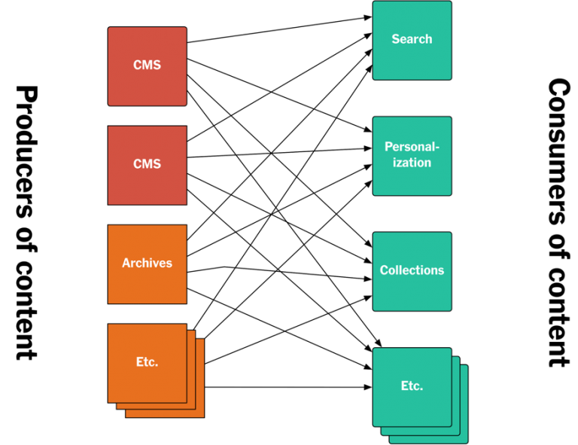
Exemple ESB (New York Times)
Avant

Slide 11
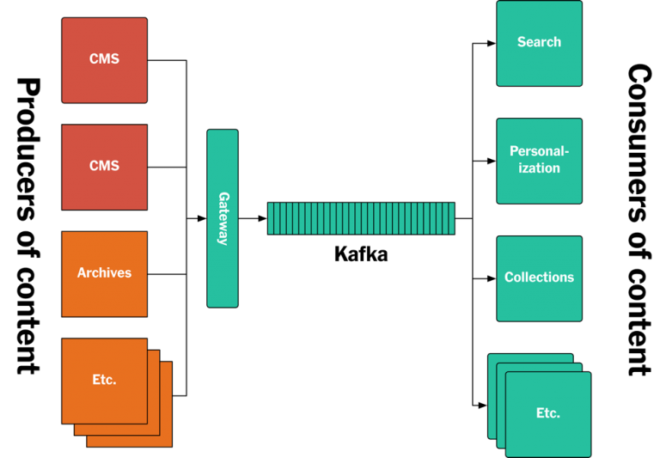
Exemple ESB (New York Times)
Après

Slide 12
Exemple : micro-services
Un message broker est souvent central aux architectures micro-services
  Permet tous les styles d’interaction :
  Requête/Réponse synchrone ou asynchrone,
  One way notification,
  PubAndSub synchrone ou asynchrone
  Certains patterns micro-services sont implémentés via un message broker (exemple SAGA¹)
1. https://microservices.io/patterns/data/saga.html

Slide 13
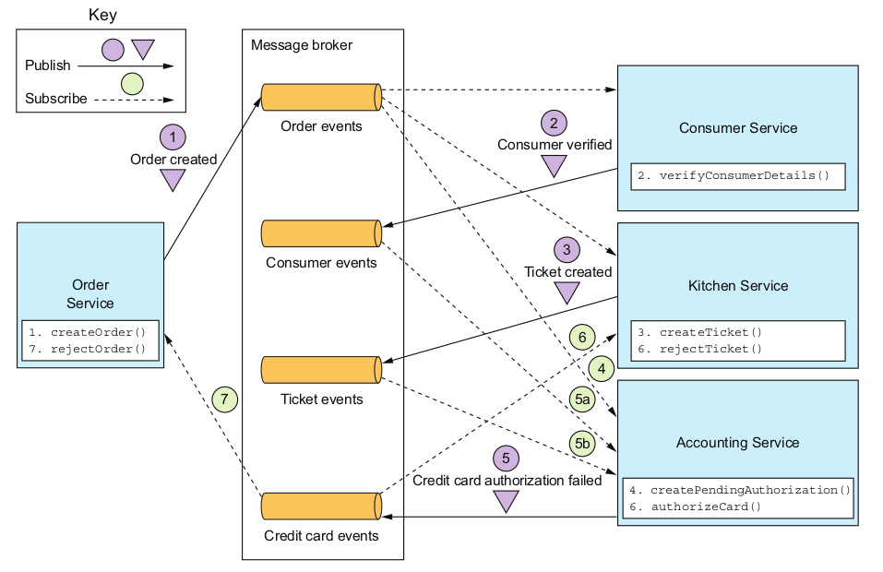
Exemple SAGA
Transaction distribuée

Slide 14
Kafka : Data Buffering
Les topics Kafka peuvent être utilisés pour bufferiser les événements provenant de multiples sources
  Ces événements alimentent des pipelines de traitement et transformation destinées à des solutions d’analyse temps-réel, d’alerting ou de machine learning
  Les topics permettent d’absorber les pics de charge

Slide 15
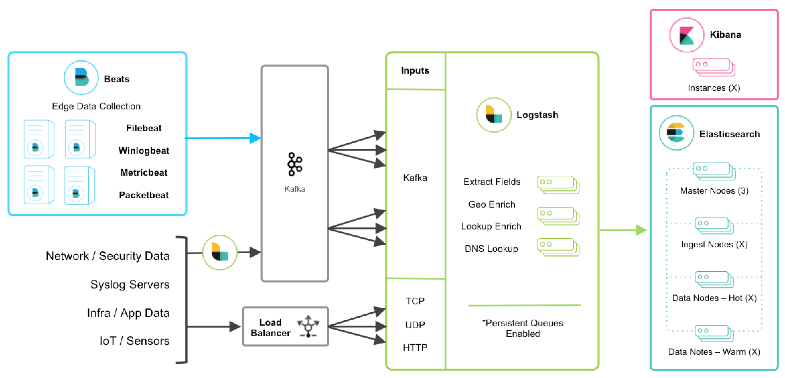
Exemple Architecture ELK
Bufferisation des événements

Slide 16
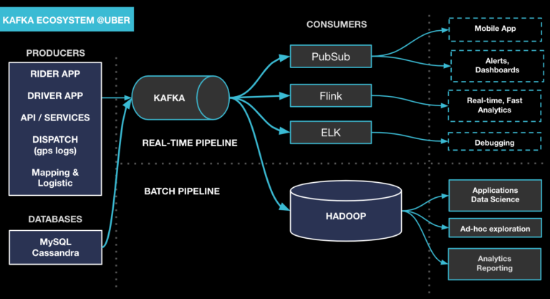
Ingestion massive de données
Exemple Uber

Slide 17
Architectures Event-driven
Les architectures event-driven sont des architectures constituées de micro-services consommant en continu des événements.
Chaque micro-service :
  Lit un ou plusieurs topics Kafka en entrée
  Effectue un traitement
  Écrit vers un ou plusieurs topics de sortie
Cela produit généralement des architectures évolutives, scalables et réactives.
Les micro-services ont un périmètre réduit et peuvent être déployés rapidement

Slide 18
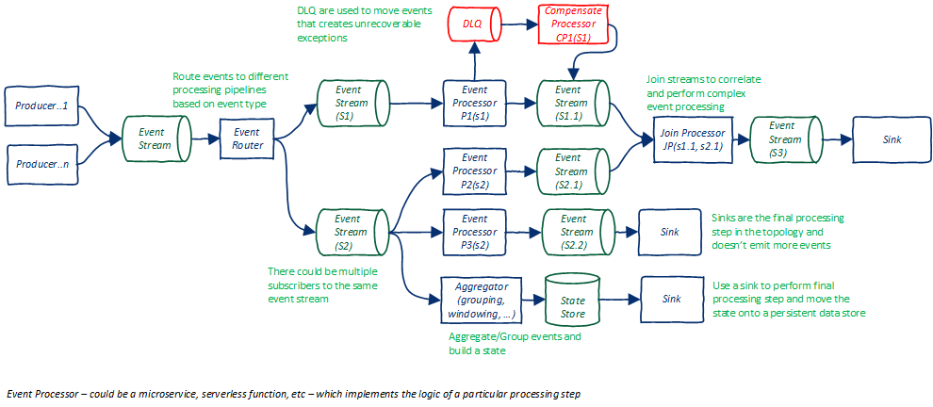
Event-driven architecture

Slide 19
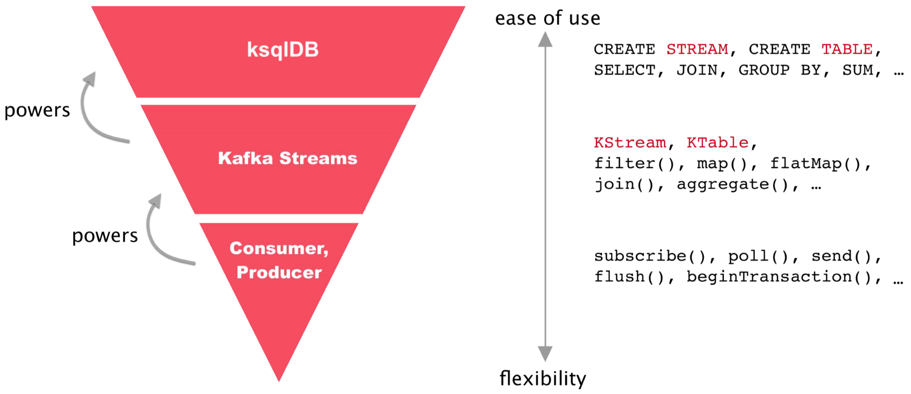
Support pour l’event-driven
KafkaStream est une API Kafka permettant de construire des applications de traitement de flux
ksqlDB est une abstraction au dessus de KafkaStream permettant de créer ces applications à partir d’instructions SQL

Slide 20
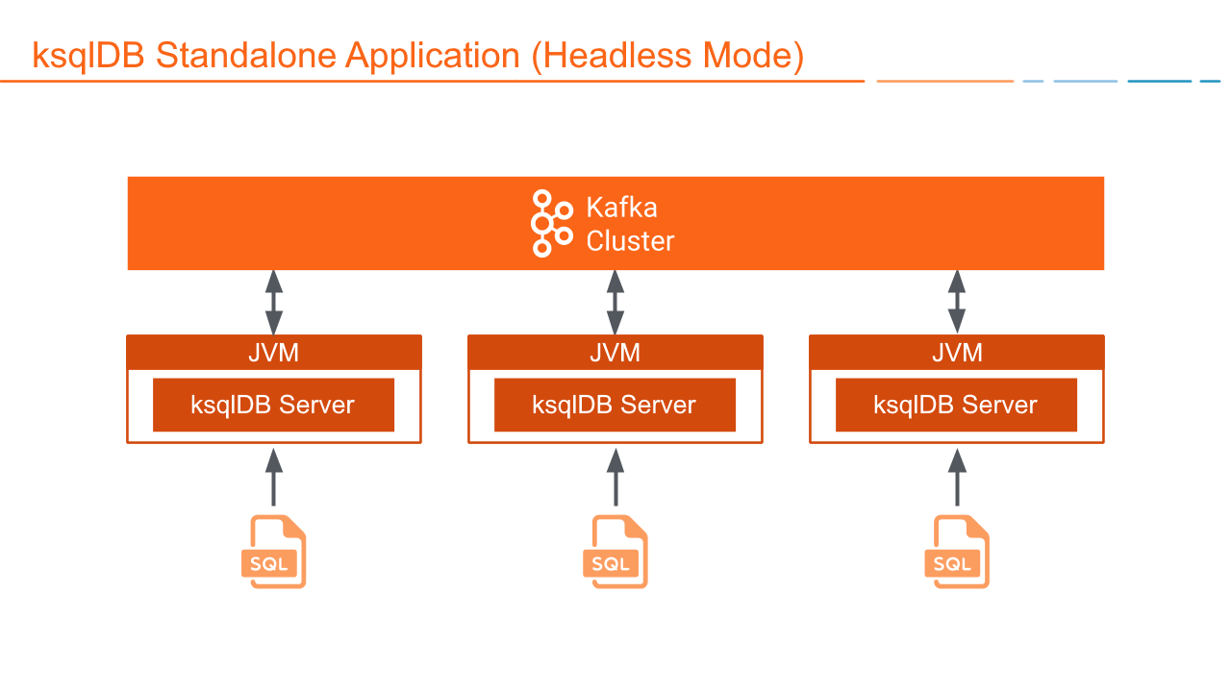
Architecture ksqlDB

Slide 21
Introduction à Kafka
Le projet Kafka
Cas d’usage
Alternatives
Concepts

Slide 22
Panorama des alternatives
Message brokers traditionnels
  RabbitMQ, ActiveMQ : modèle file, routage riche, faible débit
Streaming platforms concurrentes
  Apache Pulsar : compute/storage séparés, multi-tenancy native
Implémentations Kafka-compatible
  Redpanda : clone C++, sans JVM ni ZooKeeper, mêmes clients Kafka
  WarpStream, AutoMQ : stockage S3, optimisé coût cloud
Services managés
  Confluent Cloud, MSK, Aiven, Azure Event Hubs

Slide 23
Quand choisir quoi ?
Questions à se poser :
  Volume et débit attendus ? Faible → RabbitMQ envisageable
  Besoin de relecture / event sourcing ? → Kafka ou Pulsar
  Sensibilité à la latence tail ? → Redpanda, RabbitMQ
  Optimisation des coûts à grande échelle ? → WarpStream, AutoMQ
En pratique, Kafka reste le choix par défaut :
  Écosystème mature, communauté, recrutement
  Disponible en managé chez tous les hyperscalers
  Les alternatives répondent à des besoins spécifiques

Slide 24
Introduction à Kafka
Le projet Kafka
Cas d’usage
Alternatives
Concepts

Slide 25
Concepts de base
Kafka s’exécute en cluster sur un ou plusieurs serveurs (brokers) pouvant être déployés dans différents data-center.
Le cluster Kafka
stocke des flux d'enregistrements : les records
dans des rubriques : les topics .
Chaque enregistrement se compose d'une clé éventuelle, d'une valeur, d'un horodatage et éventuellement d’entêtes

Slide 26
APIs
Kafka propose 5 principales APIs :
  L'API Producer permet à une application de publier un flux sur un ou plusieurs topics Kafka.
  L'API Consumer permet à une application de s'abonner à un ou plusieurs topics et de traiter le flux d'enregistrements associé.
  L'API Streams permet à une application d'agir comme un processeur de flux, consommant un ou plusieurs topic d'entrée et produisant un flux de sortie vers un ou plusieurs topics.
  L'API Connector permet de créer et d'exécuter des producteurs/consommateurs à partir de système tierces (BD, fichiers, STDOUT, …)
  L’API Admin permet de gérer les topics et le cluster

Slide 27
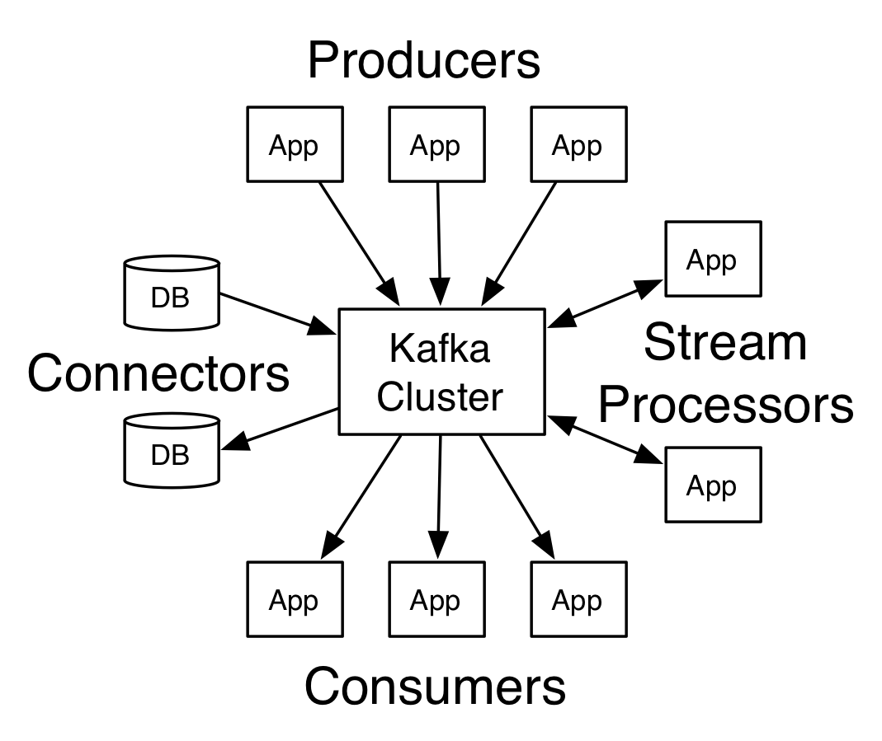
Clients de Kafka

Slide 28
Protocole Client/Serveur
Dans Kafka, la communication entre les clients et les serveurs s’effectue via un protocole TCP simple, performant et indépendant du langage.
  Ce protocole est versionné et maintient une compatibilité ascendante avec les versions plus anciennes.
Apache fournit un client Java, mais les clients sont disponibles dans de nombreuses langages.¹
1. https://cwiki.apache.org/confluence/display/KAFKA/Clients

Slide 29

Topic
Les records sont publiés vers des topics.
Les topics de Kafka peuvent avoir Zéro, Un ou de multiples abonnés
Les topics stockés dans le cluster peuvent être partitionnés.

Slide 30
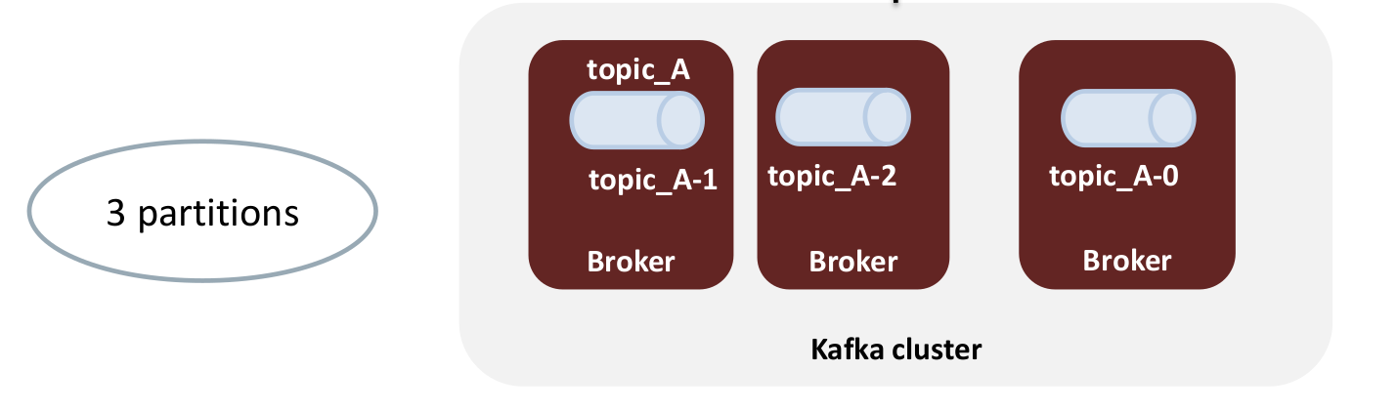
Apport des partitions
Les partitions :
  autorisent le parallélisme de la consommation. (scalabilité)
  augmentent la capacité de stockage en utilisant les capacités disque de plusieurs nœuds.
L’ordre des messages n’est garanti qu’à l’intérieur d’une partition
Le nombre de partition est fixé à la création du topic

Slide 31
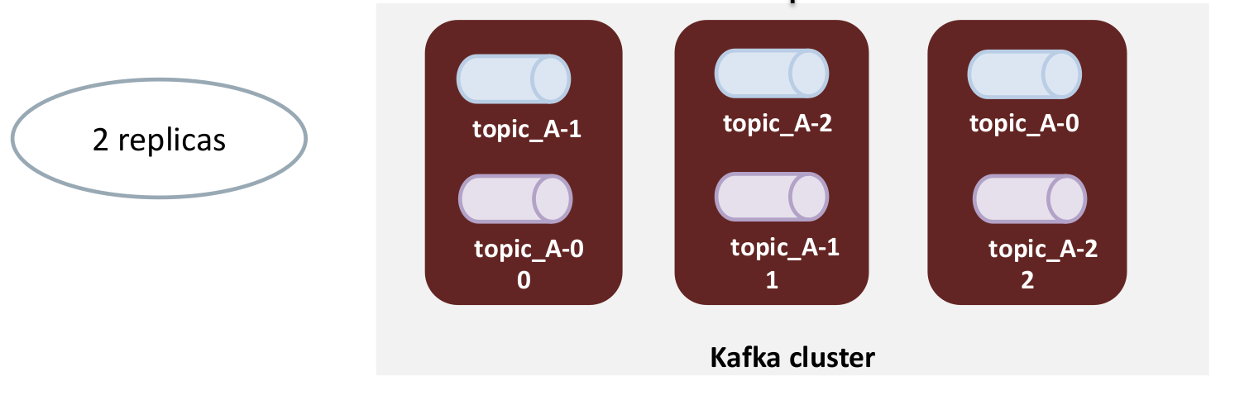
Réplication
Les partitions peuvent être répliquées
  => durabilité des données malgré les défaillances

Slide 32
Distribution des partitions
Leader / Follower
Les partitions d’un topic sont réparties sur les instances du cluster.
Les répliques sont distribuées sur des instances différentes
Pour chaque partition répliquée, une des instances agit comme maître (leader). Les autres comme suiveurs (follower)
  Le maître coordonne les lectures et les écritures sur la partition
  Les suiveurs répliquent passivement le maître
  Si le maître défaille, un processus d’élection choisit un autre maître parmi les répliques

Slide 33
Partition et offset
Chaque partition est une séquence ordonnée et immuable d'enregistrements.
Un numéro d’identification séquentiel nommé offset est attribué à chaque enregistrement.
Le cluster Kafka conserve durablement tous les enregistrements publiés, qu'ils aient ou non été consommés, en utilisant une période de rétention configurable.

Slide 34
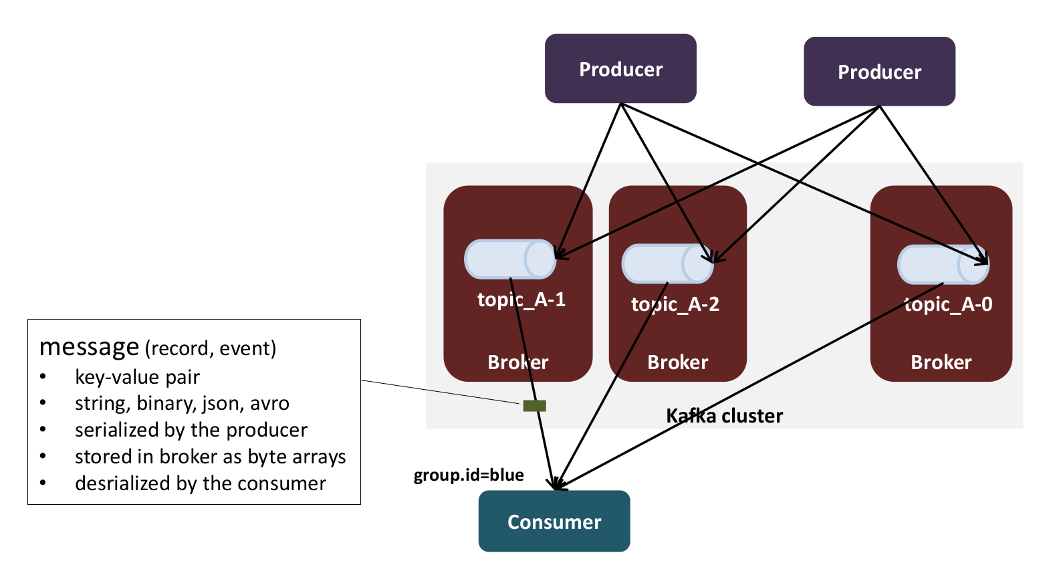
Clients du cluster
Les producteurs et consommateurs sont connectés à tous les brokers détenant le topic

Slide 35
Routing des messages
Les producteurs sont responsables du choix de la partition en fonction de l'enregistrement
Cela peut être fait
  via une stratégie Round-Robin assurant un équilibrage de charge
  En fonction des données de l’enregistrement. Typiquement, la clé

Slide 36
Groupe de consommateurs
Les consommateurs sont identifiés avec un nom de groupe
  Chaque enregistrement d’un topic est remis à une instance de consommateur au sein de chaque groupe.
  Les instances de consommateurs peuvent se trouver dans des threads, processus ou machines distincts.
  => Scalabilité

Slide 37
Offset consommateur
Pour chaque groupe de consommateurs, Kafka conserve son offset¹ du journal.
Cet offset est contrôlé par le consommateur:
  normalement, le consommateur fait avancer son offset au fur et à mesure des traitements des enregistrements.
  mais, il peut consommer dans l'ordre qu'il souhaite.
  Par exemple, retraiter les données les plus anciennes ou repartir d’un offset particulier.
1. Un offset par partition

Slide 38
Consommateur vs Partition
Rééquilibrage dynamique
Kafka assigne les partitions à des instances de consommateur d’un même groupe.
  A tout moment, une partition est exclusivement affectée à une consommateur
L’affectation des partitions est gérée dynamiquement par Kafka.
  Si de nouvelles instances rejoignent le groupe, elles reprendront certaines partitions des autres membres du groupe;
  Si une instance meurt, ses partitions seront distribuées aux instances restantes.

Slide 39
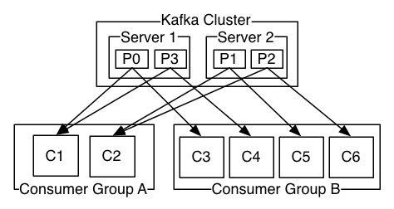
Exemple 4 partitions

Slide 40
Ordre des enregistrements
Kafka garantit un ordre total sur les enregistrements d'une partition, mais pas sur les différentes partitions d'un topic.
  L'ordre sur les partitions, combiné à la possibilité de partitionner les données par une clé est suffisant pour la plupart des applications.
  Si une application nécessite un ordre strict sur tous les enregistrements. Il faut que le topic n’est qu’une seule partition

Slide 41
Cluster
Nœuds du cluster
Distributions / Installation
Utilitaires Kafka
Outils graphiques

Slide 42
Cluster
Kafka est exécuté comme un cluster d'un ou plusieurs serveurs pouvant s'étendre sur plusieurs centres de données.
  Certains de ces serveurs appelés les brokers forment la couche de stockage.
  Un serveur est désigné contrôleur¹.
  Son rôle est de prendre des décisions concernant le cluster comme l’affectation de partitions
Avant la version 3.x, un cluster Kafka nécessitait également un ensemble Zookeeper² permettant de stocker les méta-données nécessaires au contrôleur
1. Lors de la présence d’un contrôleur, le cluster s’exécute en mode Kraft
2. Voir annexe Zookeeper

Slide 43
Nombre de brokers
Pour déterminer le nombre de brokers :
  Premier facteur :
  Le niveau de tolérance aux pannes requis
  Second facteur :
  La capacité de disque requise pour conserver les messages et la quantité de stockage disponible sur chaque broker.
  3ème facteur :
  La capacité du cluster à traiter le débit de requêtes en profitant du parallélisme.

Slide 44
Configuration et démarrage d’un nœud
Kafka fournit un script de démarrage :
kafka-server-start.sh
Chaque nœud est démarré via ce script qui lit sa configuration :
  Dans un fichier server.properties
  Des propriétés peuvent être surchargées par la commande en ligne via l’option –override
La distribution propose également un script d’arrêt kafka-server-stop.sh

Slide 45
Principales configuration
Les configurations principales sont :
  cluster.id : Identique pour chaque serveur.
  node.id¹ : Différent pour chaque broker
  log.dirs : Ensemble de répertoires de stockage des enregistrements
  listeners : Ports TCP ouverts
1. broker.id avec la version ZooKeeper

Slide 46
Configuration par défaut des topics
num.partitions : Par défaut 1
default.replication.factor : Par défaut 1
min.insync.replicas : Joue sur les garanties de message. Par défaut 1
log.retention.ms : Durée de rétention de messages. Par défaut 7J
log.segment.bytes : Taille d’un segment. 1Go par défaut
message.max.bytes : Taille max d’un message. 1Go par défaut

Slide 47
Le rôle du controller
Un broker du cluster joue le rôle de controller
  Élu parmi les brokers, un seul actif à la fois
Responsable des décisions globales du cluster :
  Élection des leaders de partitions
  Gestion des ISR (In-Sync Replicas)
  Détection des brokers défaillants
  Création, suppression, modification des topics
  Réassignation des partitions
Si le controller tombe, un nouveau est élu automatiquement
Question clé : où stocker l'état du cluster et comment garantir la cohérence de l'élection ?

Slide 48
ZooKeeper vs KRaft
Critère | ZooKeeper | KRaft
Stockage métadonnées | Cluster ZK séparé | Topic interne __cluster_metadata
Composants à opérer | Kafka + ZooKeeper | Kafka uniquement
Consensus | ZAB (ZK) + controller | Raft natif intégré
Limite de scalabilité | ≈ 200 000 partitions | Millions de partitions
Temps de bascule controller | Plusieurs secondes à minutes | Quelques secondes
Statut | Déprécié (3.5+), retiré en 4.0 | Standard depuis Kafka 3.3
Migration | — | Migration ZK → KRaft outillée

Slide 49
Configuration ZooKeeper
Cluster ZooKeeper séparé (3 ou 5 nœuds)
  zoo.cfg sur chaque nœud ZK :
  server.1=zk1:2888:3888
  server.2=zk2:2888:3888
  dataDir=/var/lib/zookeeper
server.properties côté broker Kafka :
  broker.id=0 (unique par broker)
  zookeeper.connect=zk1:2181,zk2:2181,zk3:2181
Démarrage : ZooKeeper d'abord, puis les brokers

Slide 50
Exemple zoo.cfg
# Synchronisation du cluster
tickTime=2000
initLimit=10
syncLimit=5
# ----- Stockage -----
dataDir=/var/lib/zookeeper/data
dataLogDir=/var/lib/zookeeper/logs
# ----- Réseau -----
clientPort=2181
# ----- Membres du quorum (ensemble ZK) -----
server.1=zk1.example.com:2888:3888
server.2=zk2.example.com:2888:3888
server.3=zk3.example.com:2888:3888
# ----- Maintenance des snapshots -----
autopurge.snapRetainCount=5
autopurge.purgeInterval=24

Slide 51
Configuration KRaft
Pas de cluster externe, tout dans Kafka
server.properties côté broker/controller :
  process.roles=broker,controller (ou un seul)
  node.id=1 (unique, remplace broker.id)
  controller.quorum.voters=1@host1:9093,2@host2:9093,3@host3:9093
  listeners=PLAINTEXT://:9092,CONTROLLER://:9093
  controller.listener.names=CONTROLLER
Étape supplémentaire : formater le storage
  kafka-storage.sh format -t <cluster-id> -c server.properties
  Génère un cluster.id partagé par tous les nœuds

Slide 52
Cluster ID
Chaque cluster a un ID qui doit être présent dans les données de configurations des répertoires de stockage¹
L’outil kafka-storage.sh permet de générer un ID aléatoire :
bin/kafka-storage.sh random-uuid
1. Dans le mode zookeeper cluster.id est présent dans server.properties

Slide 53
Formatting des répertoires de log
Les répertoires des logs doivent être formattés avec l’ID du cluster
  Le formatting consiste à créer 1 fichier de méta-données :
    meta.properties
  Ce fichier est dépendant des propriétés cluster.id et node.id
Pour créer les fichiers :
bin/kafka-storage.sh format -t <cluster_id> -c server.properties

Slide 54
Configuration du quorum
controller.quorum.voters (Kafka 3.x)
  Liste statique : 1@host1:9093,2@host2:9093,3@host3:9093
  Composition figée, redémarrage requis pour modifier
  Mode historique de KRaft, le plus répandu en mission
controller.quorum.bootstrap.servers (Kafka 3.9 preview, 4.0 GA)
  Liste de points d'entrée : host1:9093,host2:9093,host3:9093
  Quorum découvert dynamiquement, sans node.id
  Permet l'ajout/retrait de controllers à chaud (KIP-853)
Conséquences sur kafka-storage format :
  Avec voters : format classique, rien à ajouter
  Avec bootstrap.servers : --standalone (mono-noeud), --initial-controllers (mise en place)
  ou --no-initial-controllers (ajout de nœud sur un cluster existant)
Les deux propriétés sont mutuellement exclusives

Slide 55
Cluster Kafka
Cluster
Distributions / Installation
Utilitaires Kafka
Outils graphiques

Slide 56
Introduction
Kafka peut être déployé
  sur des serveurs physiques, des machines virtuelles ou des conteneurs
  sur site ou dans le cloud
Différentes distributions peuvent être récupérées :
  Binaire chez Apache.
  OS recommandé Linux + pré-installation de Java (Support de Java 17 pour 3.x)
  Images docker : (Apache depuis peu dont une image native, editeurs tierces)
  Environnement Cloud, Packages Helm : Bitnami, Operateur Strimzi, Confluent
  Confluent Platform (Téléchargement ou cloud)

Slide 57
Installation à partir de l’archive
Téléchargement, puis
# tar -zxf kafka_<version>.tgz
# mv kafka_<version> /usr/local/kafka
# mkdir /tmp/kafka-logs
# export JAVA_HOME=/usr/java/jdk17
# cd /usr/local/kafka/bin
# ./kafka-server-start.sh -daemon ../config/server.properties
Les configuration définies dans server.properties peuvent être surchargées en ligne de commande par l’option --override

Slide 58
Images Docker
L’image docker officielle contient un mécanisme permettant de sujrcharger les valeurs de configuration (server.properties) par des variables d’environnement.
Les variables d’environnement doivent respecter une règle de nommage :
Préfixe KAFKA
Nom de la propriété en majuscule
Remplacer les . par des _
Par exemple : KAFKA_AUTO_CREATE_TOPICS_ENABLE
Au démarrage de l’image, un script lit les variables d’environnement et met à jour un server.properties avant le démarrage du broker

Slide 59
Kubernetes
Bitnami propose des packages Helm pour déployer vers Kubernetes ou des clouds
helm install my-release oci://registry-1.docker.io/bitnamicharts/kafka
De nombreux paramètres sont disponibles :
  replicaCount : Nombre de répliques
  config : Fichier de configuration
  existingConfigmap : Pour utiliser les ConfigMap
  …
Strimzi est un opérateur Kubernetes, il s’appuie sur des CRD

Slide 60
Exemple CRD Strimzi
apiVersion: kafka.strimzi.io/v1beta2
kind: Kafka
metadata:
name: mon-cluster-kafka
namespace: kafka
spec:
kafka:
version: 3.9.0 # Version de Kafka
replicas: 3 # Nombre de brokers
listeners:
- name: plain
port: 9092
type: internal
tls: false
- name: tls
port: 9093
type: internal
tls: true
# Ici, on surcharge les propriétés de server.properties
config:
offsets.topic.replication.factor: 3
default.replication.factor: 3
min.insync.replicas: 2
inter.broker.protocol.version: "3.9"
storage:
type: jbod
volumes:
- id: 0
type: persistent-claim
size: 100Gi
deleteClaim: false
# Configuration KRaft (Remplace ZooKeeper)
entityOperator:
topicOperator: {}
userOperator: {}

Slide 61
Vérifications de l’installation
Création de topic :
bin/kafka-topics.sh --create --bootstrap-server localhost:9092 --replication-factor 1 --partitions 1 --topic test
Envois de messages :
bin/kafka-console-producer.sh --bootstrap-server localhost:9092 --topic test
This is a message
This is another message
^D
Consommation de messages :
bin/kafka-console-consumer.sh --bootstrap-server localhost:9092 --topic test --from-beginning
This is a message
This is another message

Slide 62
Fichiers de trace
La configuration des fichiers de trace est définie soit dans conf/log4j.properties soit dans conf/log4j2.yaml
Par défaut sont générés :
  server.log : Traces générales
  state-change.log : Traces des changements d’état (topics, partition, brokers, répliques)
  kafka-request.log : Traces des requêtes clients et inter-broker
  log-cleaner.log : Suppression des messages expirés
  controller.log : Logs du contrôleur
  kafka-authorizer.log : Traces sur les ACLs
Atelier 1.1 : Mise en place cluster

Slide 63
Cluster Kafka
Cluster
Distributions / Installation
Utilitaires Kafka
Outils graphiques

Slide 64
Introduction
Le répertoire $KAFKA_HOME/bin contient de nombreux scripts utilitaires dédiés à l’exploitation du cluster.
Les scripts utilisent l’API Java de Kafka
Une aide est disponible pour chaque script décrivant les paramètres requis ou optionnels

Slide 65
Principe général
Tous les scripts dans $KAFKA_HOME/bin
  Wrappers shell (.sh) sur des classes Java
  .bat équivalents sous Windows
  Utilisent les mêmes API Java que les clients
Aide intégrée :
  kafka-xxx.sh sans argument → affiche les options
  --help détaille chaque paramètre
Connexion au cluster :
  --bootstrap-server host:port (presque tous)
  En SASL/SSL : --command-config client.properties
Conventions :
  --create / --list / --describe / --delete
  Sortie texte parsable, exploitable en scripts

Slide 66
Cluster et configuration
kafka-configs.sh
  Modifier dynamiquement les configs broker, topic, user, client
  Indispensable pour quotas et tuning sans redémarrage
kafka-cluster.sh
  cluster-id : identifiant unique du cluster
  unregister : retirer un broker mort des métadonnées (KRaft)
kafka-metadata-quorum.sh (KRaft uniquement)
  describe --status : état du quorum de controllers
  describe --replication : retard de réplication des controllers
kafka-leader-election.sh
  Forcer une élection préférentielle ou unclean
  Utile après un incident pour rééquilibrer les leaders

Slide 67
Données et diagnostic
kafka-reassign-partitions.sh
  Déplacer des partitions entre brokers
  Ajout/retrait de broker, rééquilibrage du cluster
  Le couteau suisse de l'exploitation
kafka-log-dirs.sh
  Vue des log dirs : taille, partitions, offsets par broker
  Premier réflexe en cas de souci de stockage
kafka-dump-log.sh
  Lire le contenu binaire des segments .log et .index
  Outil de dernier recours pour diagnostiquer
kafka-delete-records.sh
  Supprimer des messages jusqu'à un offset donné (irréversible)
kafka-acls.sh
  Gérer les permissions sur topics, groupes... (cf. Sécurité)

Slide 68
Outils de test et benchmark
kafka-producer-perf-test.sh
  Mesurer le débit en production
  Paramétrable : taille des messages, nombre, throughput cible
kafka-consumer-perf-test.sh
  Mesurer le débit en consommation
kafka-verifiable-producer.sh / kafka-verifiable-consumer.sh
  Produire/consommer en sortant du JSON sur stdout
  Utile pour valider une chaîne de traitement
  Idéal pour les tests d'intégration scriptés
trogdor.sh
  Framework de tests de charge et d'injection de pannes
  Plus complet mais nécessite un setup dédié
Atelier 1.2 : Utilitaires

Slide 69
Cluster Kafka
Cluster
Distributions / Installation
Utilitaires Kafka
Outils graphiques

Slide 70
Outils graphiques
Il peut être intéressant de s’équiper d’outils graphiques aidant à l’exploitation du cluster.
Comme produit gratuit, semi-commerciaux citons :
  Akhq (https://akhq.io/)
  Kafka Magic (https://www.kafkamagic.com/ )
  Redpanda Console (https://docs.redpanda.com/docs/manage/console/)
Ils proposent une interface graphique permettant :
  De rechercher et afficher des messages,
  Transformer et déplacer des messages entre des topics
  Gérer les topics
  Automatiser des tâches.
La distribution commerciale de Confluent a naturellement un outil graphique d’exploitation

Slide 71
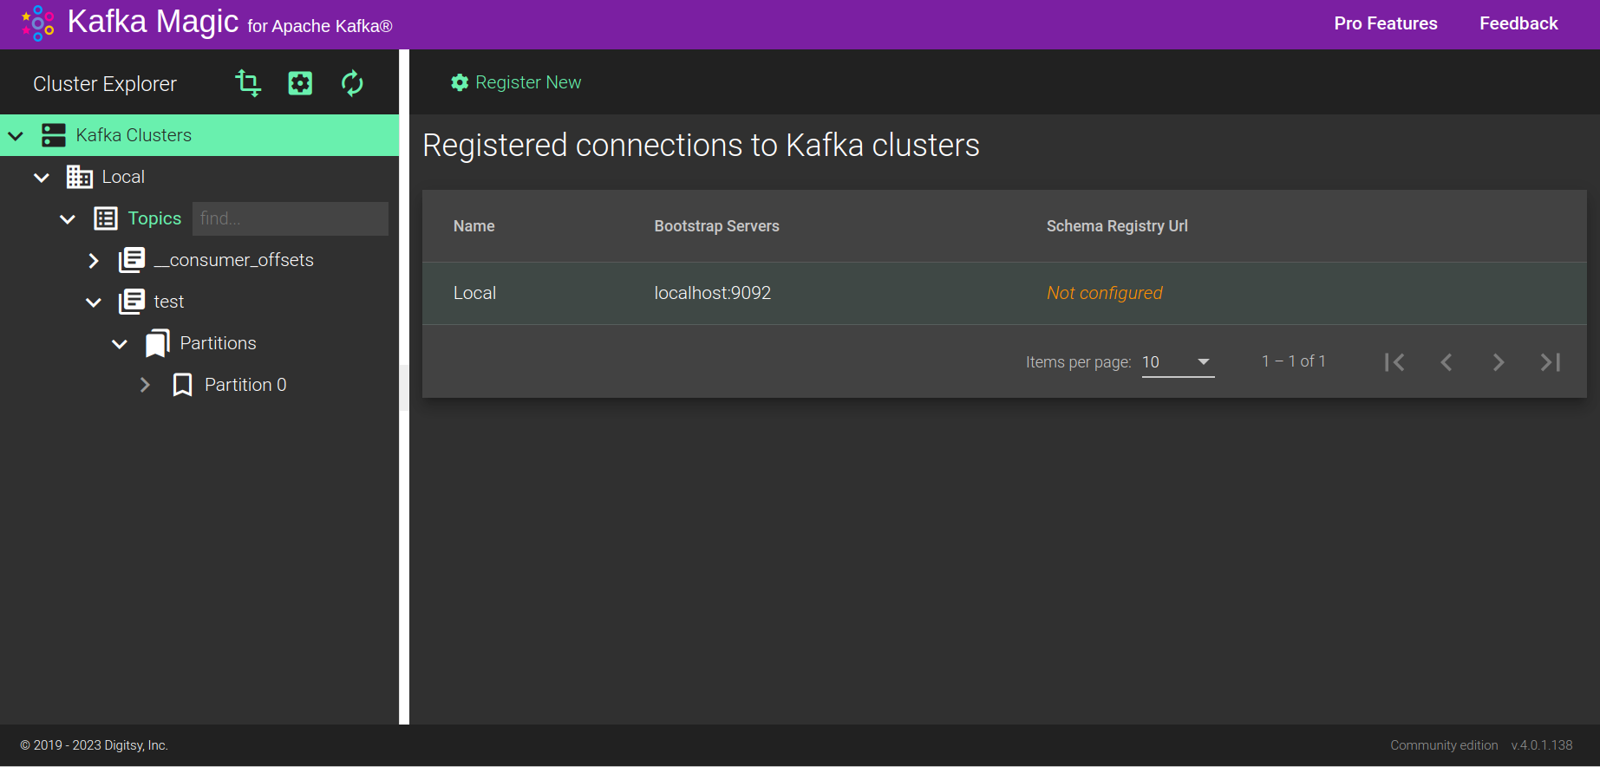
Kafka Magic

Slide 72
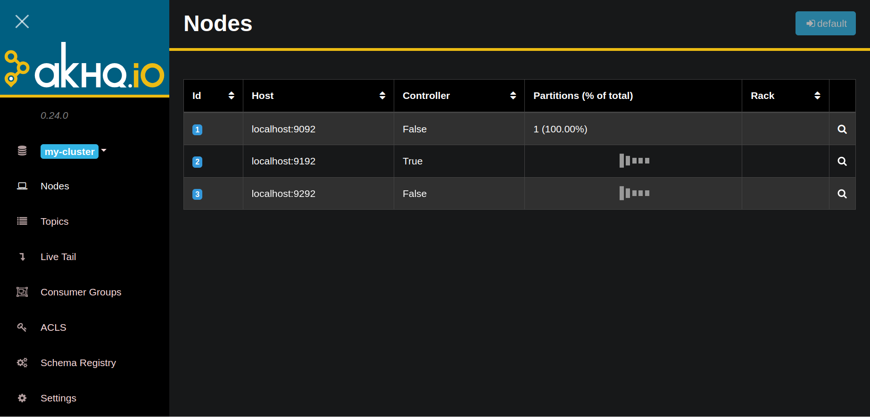
akhq

Slide 73
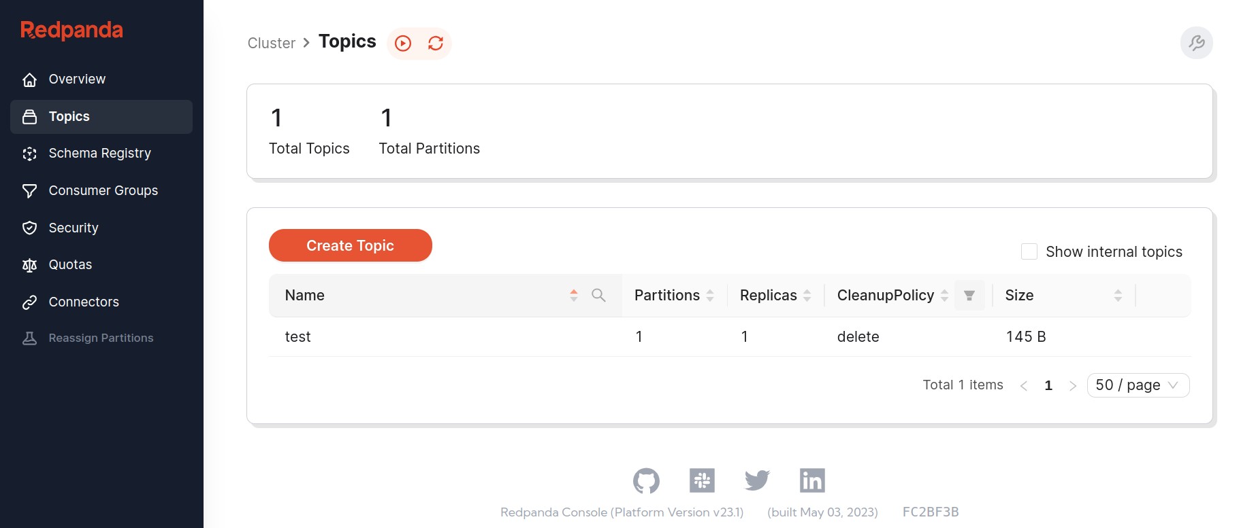
Redpanda Console
Atelier 1.3 : Outils graphiques

Slide 74
Production/Consommation de messages
Types de clients
Production de messages
Consommation de messages
Garanties Kafka

Slide 75
Types de client
Un serveur Kafka a différents types de clients :
  Les autres serveurs (brokers ou contrôleurs)
  Les outils d’administration (Admin API)
  Les producteurs et les consommateurs de message (Client API)
  KafkaConnect, KafkaMirrors
  Les applications KafkaStream
Dans un environnement de production, les flux d’échanges applicatifs et d’exploitation sont généralement séparés en définissant différents listeners (ports différents)

Slide 76
Configuration des listeners
Les ports ouverts sont déclarés via la propriété listeners :
{LISTENER_NAME}://:{port}
Ou LISTENER_NAME est un nom descriptif
advertised.listeners doit spécifier l’adresse externe (hôte/IP) utilisé par les clients.
Exemple :
listeners=CLIENT://:9092,BROKER://:9095
advertised.listeners=CLIENT://kafka-0.myorg.fr:9092

Slide 77
Listeners inter-brokers
2 propriétés permettent d’identifier les ports utilisés pour le fonctionnement du cluster :
  inter.broker.listener.name : Nom du listener utilisé pour la communication inter-broker.
  controller.listener.names : Une liste de listeners utilisés pour la communication inter contrôleur

Slide 78
Exemple
listeners=PLAINTEXT://:9292,CONTROLLER://:9293
inter.broker.listener.name=PLAINTEXT
# If no explicit mapping set in `listener.security.protocol.map`,
# default will be using PLAINTEXT protocol
# This is required if running in KRaft mode.
controller.listener.names=CONTROLLER

Slide 79
Protocoles
Le protocole utilisé pour chaque listener est spécifié dans la propriété listener.security.protocol.map
Exemple : listener.security.protocol.map=CLIENT:SSL,BROKER:PLAINTEXT
Les protocoles supportés sont :
  PLAINTEXT : Transport en clair
  SSL : Transport crypté (TLS 1.2 et 1.3)
  SASL_PLAINTEXT : Authentification + transport en clair
  SASL_SSL : Authentification + crypté

Slide 80
Librairies clientes
Apache fournit :
  Une librairie Java kafka-clients : Envoi/Consommation de messages + administration cluster
  Une librairie java kafka-stream permettant de consruire des applications event-stream
  Une distribution de KafkaConnect, un serveur permettant de s’intégrer avec des systèmes externes
Confluent fournit des librairies pour les autres technologies (Python, .NET, …)
Des tiers fournissent également des librairies en nodejs, php, ...

Slide 81
Configuration commune aux clients
Quelque-soit l’API utilisée, un client doit fournir la propriété bootstrap.servers
  Cette propriété est renseignée avec 1 ou plusieurs adresses des serveurs.
  Il suffit que le client en contacte un pour qu’il découvre l’intégralité du cluster.

Slide 82
Clients
Types de clients
Production de messages
Consommation de messages
Garanties Kafka

Slide 83
Introduction
L’API est simple mais les contraintes applicatives influencent la façon de l’utiliser ainsi que la configuration des topics
Les questions devant être posées :
  Chaque message est-il critique, ou peut-on tolérer des pertes de messages?
  La duplication accidentelle de messages est elle autorisée ?
  Y-a-t-il des exigences strictes de latence ou de débit ?

Slide 84
Configuration Producteur
En dehors de bootstrap.servers, le producteur configure 2 sérialiseurs
  key.serializer : La classe utilisée pour la sérialisation de la clé
  value.serializer : La classe utilisée pour la sérialisation du corps du message …
Les sérialiseurs typiques sont Json, Avro, Protobuf
Un producteur peut également préciser client.id. Une chaîne de caractère utilisé pour le monitoring.

Slide 85
Étapes lors de l’envoi d’un message
L’envoi de message est constitué de plusieurs étapes :
  Création d’un objet ProducerRecord encapsulant les données (clé + valeur, topis)
  L’objet est sérialisé pour préparer sa transmission sur le réseau
  Les données sont ensuite fournies à un partitionneur qui détermine la partition de destination, (typiquement à partir de la clé du message)
  Le message est ensuite ajouté à un lot de messages destinés à la même partition.
  Une thread séparée envoie le lot de messages.
  Lorsque le broker reçoit le message, il renvoie une réponse sous le forme d’un objet RecordMetadata encapsulant le topic, la partition, la clé et l’offset
  Si le broker n’arrive pas à écrire le message dans le journal, il renvoie une erreur et le producteur peut réessayer un certain nombre de fois

Slide 86
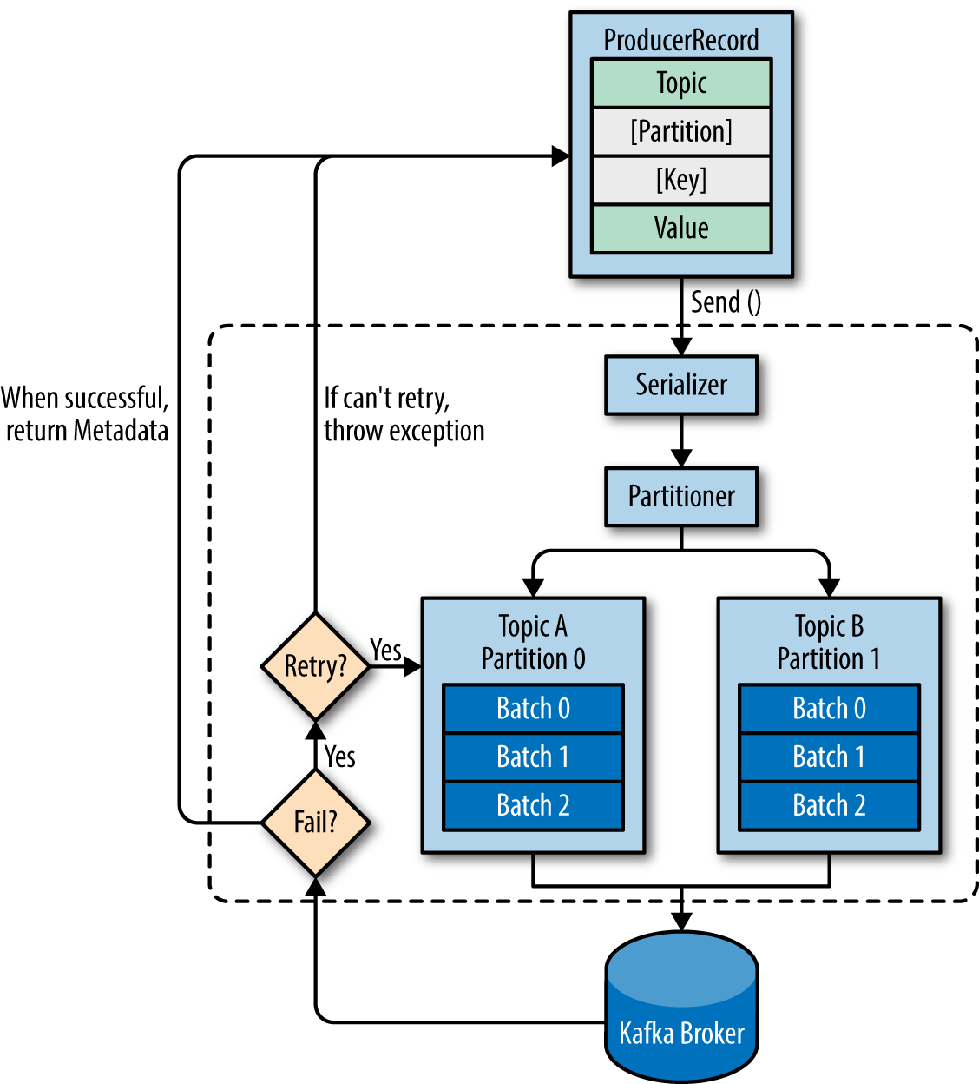
Envoi de message

Slide 87
Méthodes d’envoi des messages
3 façons pour un producteur d’envoyer des messages :
  Fire-and-forget : Pas d’acquittement, on s’autorise à perdre quelques messages (même si c’est très rare)
  Envoi synchrone : Le producteur attend l’acquittement de l’écriture du message.
  On traite éventuellement les cas d’erreurs
  Envoi asynchrone : Le producteur précise une fonction de call-back qui sera appelée lorsque la réponse est retournée.

Slide 88
Ecriture sur une partition
Différents brokers participent à l’écriture d’un message.
  1 broker leader : Détient la partition leader responsable de la validation des écritures
  N followers : Suivent les écritures effectuées par le leader.
  Un décalage est permis mais si il n’arrive plus à suivre la cadence d’écriture, ils sont éliminés

Slide 89
In Sync Replica (ISR)
La liste des répliques synchronisées est contrôlée par la propriété : replica.lag.time.max.ms (défaut 30s)
Si pendant ce délai, le follower
  N’envoie pas de requêtes fetch
  N’atteint pas l’offset de fin du leader
Alors, le follower est considéré comme désynchronisé
  Il est supprimé de la liste des ISR (In Sync Replica)
  Il peut ensuite rattraper son retard et être réintégré aux ISRs
kafka-topics.sh --describe : permet de voir les ISR pour chaque partition d’un topic

Slide 90
Contrôle de la durabilité par le producteur
Le producteur de message peut contrôler quand l’acquittement d’écriture est envoyé par le leader via la propriété ack :
  acks=0 : On n’attend pas l’acquittement du broker. Perte de messages pas important
  acks=1 : Le producteur considère le message écrit lorsque le leader a acquitté l’écriture. Perte de messages possibles mais risque réduit
  acks=all (défaut): Le producteur considère le message comme écrit lorsque il a été répliqué par un minimum de répliques des ISR : min.insync.replica
  => Assure le maximum de durabilité du message

Slide 91
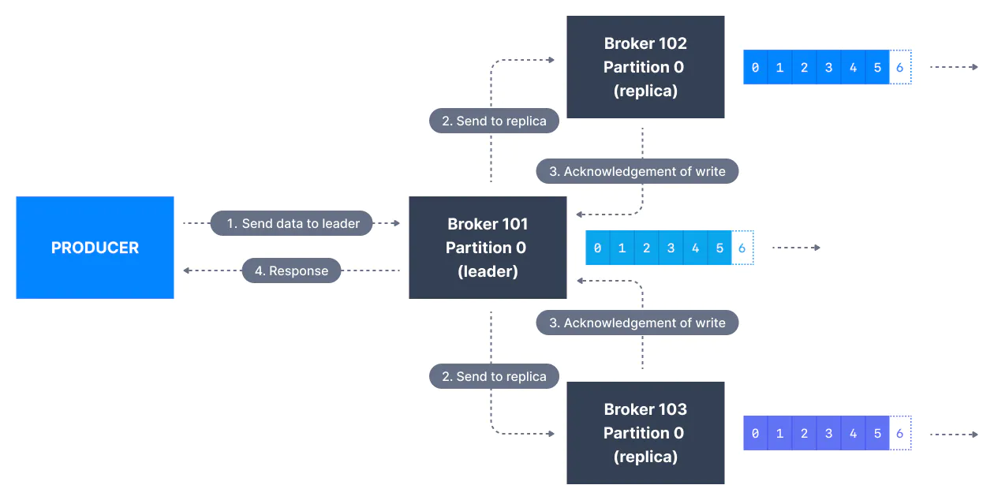
Acks : 0, 1, all

Slide 92
min.insync.replica
La propriété min.insync.replica, configurée au niveau cluster ou topic, spécifie le degré minimum de réplication d’un message pour que la production réussisse (si acks=all)
  A la réception d’un message, le leader vérifie si il y a assez d’ISR pour écrire le message, sinon il envoie une NotEnoughReplicasException

Slide 93
Conséquences et arbitrage
Côté performance
Une réplique synchronisée légèrement en retard ralentit l'acquittement et donc le débit
Une réplique désynchronisée n'impacte plus les performances mais augmente le risque de perte de données
Côté production (acks=all)
Si nombre d'ISR < min.insync.replicas : Kafka rejette le message avec NotEnoughReplicasException
Si nombre de répliques disponibles < min.insync.replicas : configuration incohérente, blocage des émissions
Tolérance aux pannes — règles à retenir
N répliques → tolère N-1 pannes pour la consommation
N répliques, min.insync.replicas = M → tolère N-M pannes pour les écritures
Exemple : 3 répliques, min.insync.replicas=2 → 1 panne tolérée en écriture, 2 en lecture

Slide 94
Configuration des producteurs fiabilité
D’autre paramètres jouent sur la fiabilité du producteur de message :
  retries : Si l’erreur renvoyée est de type Retriable, le nombre de tentative de renvoi.
  Par défaut : MAX_LONG
  Si > 0 possibilité d’envoi en doublon
  max.in.flight.requests.per.connection : Maximum de message en cours de transmission (sans réponse obtenu)
  enable.idempotence : Livraison unique de message
  transactional.id : Mode transactionnel

Slide 95
Configuration des producteurs performance
D’autre paramètres jouent sur la performance et en particulier le débit de messages, principalement :
  batch.size : La taille du batch en mémoire pour envoyer les messages. Défaut 16ko
  linger.ms : la durée d'attente de messages supplémentaires avant d'envoyer le batch courant. Défaut 0ms
  compression.type : Par défaut, les messages ne sont pas compressés. Valeurs possibles : snappy , gzip , ou lz4
Et aussi
  request.timeout.ms, metadata.fetch.timeout.ms et timeout.ms: Timeouts pour la réception d’une réponse à un message, pour obtenir des méta-données (leader, etc..) pour obtenir le ack des répliques.
  max.block.ms : Temps maximum d’attente pour la méthode send(). Dans le cas ou le buffer est rempli
  max.request.size : Taille max d’un message
  receive.buffer.bytes et send.buffer.bytes: Taille des buffers TCP
Atelier 2 : Production de messages

Slide 96
Clients
Types de clients
Production de messages
Consommation de messages
Garanties Kafka

Slide 97
Groupes de consommateurs
Les consommateurs font partie d'un groupe de consommateurs.
  Identifié par la propriété group.id
Chaque instance d’un groupe reçoit un sous-ensemble des partitions à un instant T.
  1 partition = 1 seul consommateur du groupe à un instant T
Plusieurs groupes peuvent consommer le même topic
  Chaque groupe progresse à son rythme, indépendamment

Slide 98
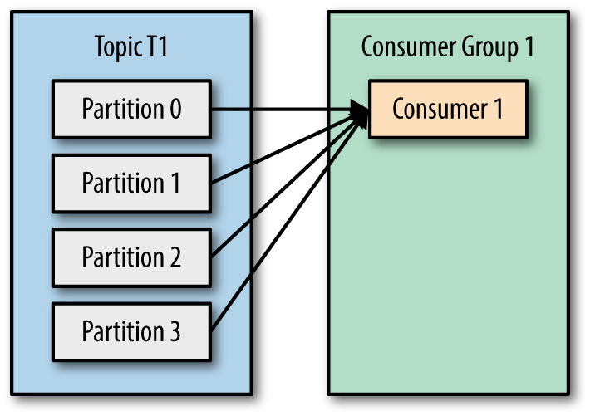
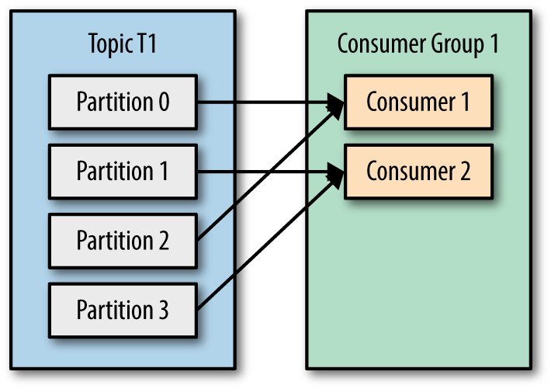

Groupes de consommateurs
Trois cas typiques :
  1 consommateur → reçoit toutes les partitions
  N consommateurs (N ≤ partitions) → répartition équilibrée
  N consommateurs > partitions → certains restent inactifs

Slide 99
Configuration de base
Propriétés essentielles d'un consommateur :
  bootstrap.servers : points d'entrée du cluster
  group.id : identifiant du groupe de consommateurs
  key.deserializer / value.deserializer : conversion des messages
Comportement au premier démarrage :
  auto.offset.reset = latest (défaut) → ne lit que les nouveaux messages
  auto.offset.reset = earliest → lit depuis le début disponible
  auto.offset.reset = none → exception si pas d'offset
S'applique uniquement si aucun offset n'est commité pour le groupe

Slide 100
Boucle de polling
Les consommateurs poll() en continu les topics abonnés
  Récupèrent un lot d'enregistrements à chaque appel
Chaque enregistrement (ConsumerRecord) contient :
  Le message (clé, valeur, headers)
  Le topic et la partition
  L'offset
  Le timestamp
Le polling porte aussi les heartbeats vers le coordinateur
  Un consumer qui ne polle plus est considéré mort

Slide 101
Exemple de code consumer
Schéma classique d'une boucle de consommation :
  while (running) {
  records = consumer.poll(Duration.ofMillis(100))
  for (record in records) {
  traiter(record.key(), record.value())
  }
  consumer.commitSync() // si commit manuel
  }
  consumer.close() // libère les partitions, déclenche un rebalance
Le timeout de poll() est l'attente max si aucun message disponible

Slide 102
Membership et heartbeats
Chaque groupe a un broker coordinateur (variable selon le groupe)
Maintien du membership via heartbeats périodiques
  heartbeat.interval.ms (défaut 3s) : fréquence d'envoi
  session.timeout.ms (défaut 45s) : délai avant éviction
  max.poll.interval.ms (défaut 5min) : délai max entre 2 poll()
Si un consommateur ne polle plus ou ne ping plus :
  Sa session expire côté coordinateur
  Le coordinateur déclenche une réaffectation des partitions
Inspection en CLI :
  kafka-consumer-groups.sh --describe --state --group <id>

Slide 103
Rééquilibrage dynamique
Déclenché à chaque changement de composition du groupe :
  Ajout d'un consommateur → des partitions lui sont affectées
  Arrêt d'un consommateur → ses partitions sont redistribuées
Bénéfices :
  Scalabilité horizontale et tolérance aux défaillances
Mais coûts à connaître :
  Pendant le rebalance, plus aucun message n'est consommé
  Les caches applicatifs doivent être reconstruits
  Risque de doublons ou de pertes selon la stratégie de commit
À éviter en cas de redémarrages fréquents → membership statique

Slide 104
Membership statique
Permet de conserver les partitions lors d'un redémarrage rapide
  Configuration : group.instance.id sur chaque consommateur
  Identifiant unique et stable par instance
Comportement :
  Au redémarrage rapide, le consommateur retrouve ses partitions
  Pas de rebalance déclenché tant que session.timeout.ms n'expire pas
Cas d'usage typiques :
  Consommateurs avec gros caches (Kafka Streams, applis stateful)
  Rolling restarts en production
Attention : un consommateur réellement mort attendra le timeout

Slide 105
Offsets et commits
Les consommateurs synchronisent leur progression avec Kafka
  Indique le dernier offset traité par partition
  L'opération s'appelle un commit
Stockage : topic interne __consumer_offsets
  Compacté, gardé indéfiniment (offsets.retention.minutes par défaut 7j)
  Réplique entre brokers comme tout topic Kafka
Lors d'une réaffectation de partitions, deux risques :
  Traiter deux fois le même message (doublons)
  Louper des messages (pertes)

Slide 106
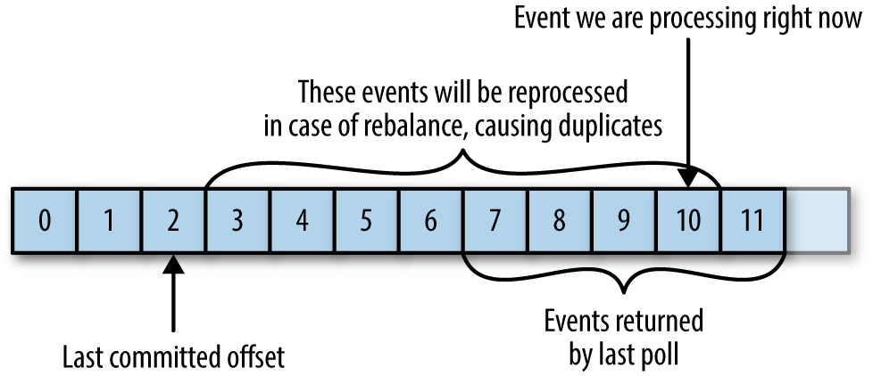
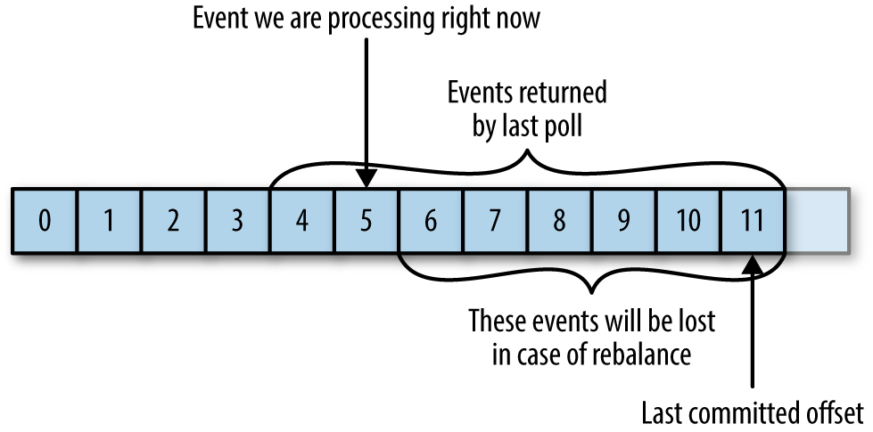
Risques lors d’une réaffectation
Kafka propose plusieurs façons de gérer les commits via la propriété enable.auto.commit et l’API

Slide 107
Risques de réaffectation
Cas doublons (commit après poll, avant traitement) :
  Les messages entre last_committed_offset et l'offset courant
  seront retraités par le nouveau consommateur
Cas pertes (commit avant traitement complet) :
  Les messages déjà commités mais non traités sont perdus
  car le nouveau consommateur reprend après l'offset commité
Le bon moment pour committer :
  Après le traitement réussi du message
  Mais pas trop souvent (coût réseau)
Schéma de référence : voir illustration

Slide 108
Commit auto vs contrôlé
Commit automatique (enable.auto.commit = true)
  Validation périodique selon auto.commit.interval.ms (défaut 5s)
  Plus grand offset reçu par poll()
  Simple, mais ne protège ni des doublons ni des pertes
Commit contrôlé (enable.auto.commit = false)
  commitSync() : bloquant, garanties fortes, plus lent
  commitAsync() : non bloquant, débit élevé, gestion d'erreur à coder
  Possibilité de committer une Map<TopicPartition, Offset> précise
Recommandation : commit contrôlé en production

Slide 109
Réagir aux réaffectations
L'application peut s'enregistrer comme listener de rebalance
  ConsumerRebalanceListener avec 3 callbacks :
  onPartitionsRevoked : avant qu'on perde les partitions
  onPartitionsAssigned : après réception de nouvelles partitions
  onPartitionsLost : perte non gracieuse (timeout)
Cas d'usage :
  Committer les offsets en cours avant de perdre la partition
  Fermer des ressources, vider des caches
  Stocker les offsets hors de Kafka (BDD, fichier...)
Pattern offsets externes : base de l'exactly-once consumer-side

Slide 110
Affectation explicite
Alternative au modèle de groupe : assignment manuel
  L'application appelle consumer.assign(partitions)
  Plus de group.id ni de coordinateur
Conséquences :
  Pas de rebalance, pas de heartbeats, pas de membership
  L'application gère seule la répartition entre instances
  Les commits restent possibles mais sont à la charge de l'appli
Cas d'usage :
  Consommateur unique sur des partitions précises
  Outils de monitoring, replays ciblés, audit

Slide 111
Configuration avancée
Réglages de fetch :
  fetch.min.bytes : volume minimum pour répondre (charge réduite)
  fetch.max.wait.ms : attente max si fetch.min.bytes non atteint
  max.partition.fetch.bytes : volume max par partition (défaut 1 Mo)
Réglages de poll :
  max.poll.records : nombre max d'enregistrements par poll()
  max.poll.interval.ms : délai max entre 2 poll() avant éviction
Stratégie d'affectation :
  partition.assignment.strategy : Range (défaut), RoundRobin, Sticky, CooperativeSticky
Identification et réseau :
  client.id : identifiant pour métriques et logs
  receive.buffer.bytes / send.buffer.bytes : buffers TCP
Atelier 2 : Consommation de messages

Slide 112
Clients
Types de clients
Production de messages
Consommation de messages
Garanties Kafka

Slide 113

Garanties de livraison
Selon la configuration des producteurs et des consommateurs, Kafka garantit l’une des trois sémantiques suivantes :
– At Most Once : un message est livré au plus une fois. On tolère les pertes.
– At Least Once : un message est livré au moins une fois. On tolère les doublons.
– Exactly Once : un message est livré une et une seule fois.
Tout ceci avec des défaillances possibles côté producteur, broker ou consommateur.
1

Slide 114
Garantie sur l’ordre
Kafka préserve l’ordre des messages au sein d’une partition, tant qu’il n’y a pas de défaillance avec retry.
En cas de retry
– Avec retries > 0 et max.in.flight.requests.per.connection > 1, l’ordre initial peut être inversé lors d’un renvoi.
Pour garantir l’ordre malgré les fautes
– Configurer retries > 0 et max.in.flight.requests.per.connection = 1
au prix du débit global.
2

Slide 115
Producteur : acks et durabilité
La fiabilité de l’émission dépend de acks (côté producteur) et de min.insync.replicas (côté topic).
– acks = 0 : le producteur n’attend aucune confirmation
→ At Most Once, latence minimale, perte si crash leader
– acks = 1 : le leader confirme l’écriture
→ At Most Once, perte si le leader crashe avant réplication
– acks = all : les ISR (≥ min.insync.replicas) confirment
→ At Least Once avec retries > 0, latence ↑
3

Slide 116
Gestion des erreurs
Le producteur est soumis à deux familles d’erreurs :
– Erreurs ré-essayables — gérées automatiquement
Nombre d’essais configurable via retries ⇒ attention, peut générer des doublons
Exemples : LEADER_NOT_AVAILABLE, NOT_ENOUGH_REPLICAS, NETWORK_EXCEPTION
– Erreurs non ré-essayables — à traiter dans le code
Échec définitif : logguer, envoyer en DLQ ou arrêter
Exemples : INVALID_CONFIG, SERIALIZATION_EXCEPTION, MESSAGE_TOO_LARGE
4

Slide 117
Producteur idempotent
Sans idempotence, les retries peuvent générer des doublons. L’idempotence permet au broker de détecter et ignorer les renvois.
– Le producteur ajoute un (producerId, sequenceNumber) à chaque message
– Le broker détecte les doublons → renvoie un ack sans recommit
Configuration
– enable.idempotence = true active automatiquement :
acks = all · retries > 0 · max.in.flight ≤ 5
– Toute valeur incompatible → ConfigException
⇒ Exactly Once à l’écriture sur une partition donnée.
5

Slide 118
Consommateur : où placer le commit ?
Lors d’un rebalancing, le consommateur reprend depuis le dernier offset commité. La sémantique dépend du moment où l’offset est commité par rapport au traitement.
– Commit avant traitement → At Most Once
auto-commit avec traitement asynchrone, ou commit manuel avant le traitement
→ messages perdus si crash en cours de traitement
– Commit après traitement → At Least Once
auto-commit synchrone (défaut), ou enable.auto.commit = false avec commit explicite
→ messages rejoués si crash, à dédupliquer en aval
6

Slide 119
Exactly Once : pourquoi c’est dur
Idempotence du producteur + At Least Once côté consommateur ne suffisent pas dès qu’on chaîne :
consume → process → produce → commit d’offset
Si l’on plante entre le produce et le commit d’offset : au redémarrage on rejoue le message,
et on republie une seconde fois sur le topic de sortie.
⇒ Il faut rendre les deux écritures atomiques : c’est le rôle des transactions Kafka.
7

Slide 120
Transactions Kafka
Une transaction rend atomique l’envoi de plusieurs messages vers plusieurs topics ou partitions.
– Préalable : positionner transactional.id à une chaîne unique par producteur.
API producteur
1. initTransactions() 2. beginTransaction()
3. Plusieurs send(...) vers différents topics
4. commitTransaction() ou abortTransaction()
Côté consommateur
– isolation.level = read_committed → ne lit que les transactions validées
– isolation.level = read_uncommitted (défaut) → lit aussi les non validées
8

Slide 121
Le commit d’offset est un message Kafka
Quand un consommateur commite un offset, il écrit en réalité un message dans le topic interne __consumer_offsets.
– Faire avancer un offset = produire un message Kafka.
– Donc on peut inclure le commit d’offset dans la même transaction que les messages de sortie :
sendOffsetsToTransaction(offsets, consumerGroupId)
Conséquences
– Si la transaction est validée : messages de sortie ET progression du consommateur sont visibles ensemble.
– Si la transaction est abortée : rien n’est visible et l’offset ne bouge pas → on rejoue proprement.
⇒ C’est le mécanisme utilisé par Kafka Streams avec processing.guarantee = exactly_once_v2.
9

Slide 122
Et pour les autres applications ?
Les transactions Kafka ne couvrent que le scénario Kafka → Kafka.
Dès qu’un consommateur écrit ailleurs — base de données, API, fichier, autre broker — l’EOS sort du périmètre des transactions Kafka.
⇒ L’Exactly Once devient une responsabilité applicative.
Approches typiques :
  rendre le traitement idempotent (clé naturelle, upsert, opération idempotente)
  stocker l’offset dans le système cible, dans la même transaction que l’écriture métier
Atelier 4.2 : Exactly Once
10

Slide 123
Eco-système Kafka
Schema registry
Kafka Connect
MirrorMaker 2
KafkaStream et kSqlDb

Slide 124
Introduction
Lors d’évolution des applications, le format des messages est susceptible de changer.
=> Afin de s’assurer que ses évolutions ne génèrent pas de problème chez les consommateurs, il est nécessaire d’utiliser un gestionnaire de schéma capable de détecter les problèmes de compatibilité.
C’est le rôle de Schema Confluent Registry qui supporte les formats de sérialisation JSON, Avro et ProtoBuf

Slide 125
Apache Avro
Apache Avro est un système de sérialisation de données.
  Il utilise une structure JSON pour définir le schéma, permettant la sérialisation entre les octets et les données structurées.
  Les outils associés à Avro sont capables de générer les classes Java¹ correspondantes au schéma.
1. Avro supporte C, C++, C#, Java, PHP, Python, et Ruby

Slide 126
Schéma Avro
{
"type": "record",
"name": "Courier",
"namespace": "org.formation.model",
"fields": [
{
"name": "id",
"type": "int" },
{
"name": "firstName",
"type": "string" },
{
"name": "lastName",
"type": "string" },
{
"name": "position",
"type": [
{
"type": "record",
"name": "Position",
"namespace": "org.formation.model",
"fields": [
{
"name": "latitude",
"type": "double" },
{
"name": "longitude",
"type": "double" } ] } ] }] }

Slide 127
Utilisation du schéma
Confluent Schema Registry offre une API Rest
  Permettant de configurer le mode de compatibilité
  Permettant de stocker des Schema
  De détecter les incompatibilités entre schémas
  => Si le schéma est incompatible, le producteur est empêché de produire vers le topic
  Le nouveau format de message devra être publié vers un autre topic
Les sérialiseurs inclut l’id du schéma dans les messages et font appel à l’API

Slide 128
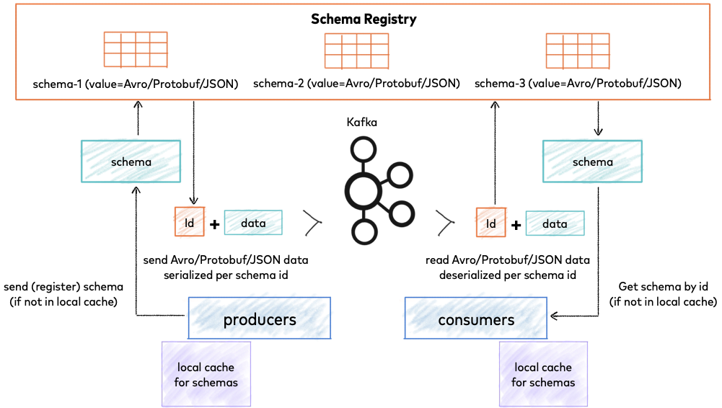
Schema Registry

Slide 129
Modes de compatibilité
Trois niveaux de compatibilité sont pris en charge par Schema Registry :
Compatibilité backward : Tous les messages de la version précédente du schéma sont également valides selon la nouvelle version
Compatibilité forward : Tous les messages de la nouvelle version sont également valides selon la version précédente du schéma
Compatibilité full : La version précédente du schéma et la nouvelle version sont toutes deux compatibles ascendante et descendante
Les vérifications de compatibilité s’effectuent soit juste avec la précédente version, soit avec toutes les versions précédentes.
https://docs.confluent.io/platform/current/schema-registry/fundamentals/schema-evolution.html

Slide 130
Choix du mode
La compatibilité backward, configuration par défaut, est à privilégier.
Elle permet à un consommateur de lire les anciens messages, ce qui est compatible avec la possibilité de Kafka de s’abonner à posteriori.
Cependant, cela oblige à upgrader les consommateurs en premier afin qu’il s’adapte à la nouvelle version du message.
Avec la compatibilité forward, ce sont les producteurs qui sont mis à jour en premier. Par contre, les possibilités de mises à jour sont très restrictives pour le producteur.

Slide 131
Dépendances Confluent
<dependencies>
<dependency>
<groupId>io.confluent</groupId>
<artifactId>kafka-schema-registry</artifactId>
<version>7.2.1</version>
</dependency>
<dependency>
<groupId>io.confluent</groupId>
<artifactId>kafka-avro-serializer</artifactId>
<version>7.2.1</version>
</dependency>
</dependencies>
<repositories>
<repository>
<id>confluent</id>
<url>https://packages.confluent.io/maven/</url>
</repository>
</repositories>

Slide 132
Maven plug-in Avro
<plugin>
<groupId>org.apache.avro</groupId>
<artifactId>avro-maven-plugin</artifactId>
<version>1.8.2</version>
<executions>
<execution>
<id>schemas</id>
<phase>generate-sources</phase>
<goals>
<goal>schema</goal>
<goal>protocol</goal>
<goal>idl-protocol</goal>
</goals>
<configuration>
<sourceDirectory>./src/main/resources/</sourceDirectory>
<outputDirectory>./src/main/java/</outputDirectory>
</configuration>
</execution>
</executions>
</plugin>
=> mvn compile génère les classes du modèle

Slide 133
Producteur (1)
Le producteur de message peut contenir du code permettant d’enregistrer le schéma en utilisant la librairie cliente de Schema Registry
// Lecture du schéma
Schema avroSchema = new Schema.Parser().parse(inputStream);
// Instanciation du client
CachedSchemaRegistryClient client = new CachedSchemaRegistryClient(REGISTRY_URL, 20);
// Enregistrement du sujet, le nom correspond au nom du topic + suffixe
client.register(topicName +"-value", new AvroSchema(avroSchema);

Slide 134
Producteur (2)
Les propriétés du KafkaProducer doivent contenir :
  schema.registry.url :
  L’adresse du serveur de registry
  Le sérialiseur de valeur :
  io.confluent.kafka.serializers.KafkaAvroSerializer

Slide 135
Consommateur
KafkaConsumer doit également préciser l’URL et le désérialiseur à
io.confluent.kafka.serializers.KafkaAvroDeserializer
Il peut récupérer les messages sous la forme de GenericRecord plutôt que des classes spécialisés.
ConsumerRecords<String, GenericRecord> records = consumer.poll(Duration.ofMillis(sleep));
for (ConsumerRecord<String, GenericRecord> record : records) {
System.out.println("Value is " + record.value());
Atelier 5 : Schema Registry et Avro

Slide 136
Eco-système Kafka
Schema registry
Kafka Connect
MirrorMaker 2
KafkaStream et kSqlDb

Slide 137
Introduction
Kafka Connect permet d’intégrer Apache Kafka avec d’autres systèmes en utilisant des connecteurs.
  => Ingérer des bases de données volumineuses, des données de monitoring dans des topics avec des latences minimales
  => Exporter des topics vers des supports persistants
Kafka Connect est également utilisé dans Kafka Mirrors 2 pour répliquer les données d’un cluster vers un autre cluster

Slide 138
Fonctionnalités
Un cadre commun pour les connecteurs qui standardisent l’intégration
Mode distribué ou standalone
Une interface REST permettant de gérer facilement les connecteurs
Gestion automatique des offsets
Distribué et scalable : Possibilité de scaler les workers, basé sur la gestion de groupe
Intégration vers les systèmes de streaming ou batch

Slide 139
Mode standalone
Pour démarrer Kafka Connect en mode standalone
> bin/connect-standalone.sh config/connect-standalone.properties connector1.properties [connector2.properties …]
Le premier paramètre contient la configuration pour le worker. Il inclut entre autres :
  bootstrap.servers
  key.converter, value.converter
  offset.storage.file.filename : Fichier pour stocker les offsets
  plugin.path : Une liste de chemins qui contiennent les plugins KafkaConnect (connecteurs, convertisseurs, transformations).
Les autres paramètres définissent les configurations des différents connecteurs

Slide 140
Mode distribué
Le mode distribué gère le scaling dynamique et offre la tolérance aux pannes
Pour démarrer en mode distribué :
> bin/connect-distributed.sh
config/connect-distributed.properties
En mode distribué, Kafka Connect stocke les offsets, les configuration et les statuts des taches dans des topics.
  Pour contrôler, le nombre de partitions et le facteur de réplication utilisés, il est recommandé de créer manuellement ces topics

Slide 141
Configurations supplémentaires en mode distribué
group.id (connect-cluster par défaut) : nom unique pour former le groupe
config.storage.topic (connect-configs par défaut) : topic utilisé pour stocker la configuration.
Doit s'agir d'une rubrique à partition unique, hautement répliquée et compactée.
offset.storage.topic (connect-offsets par défaut) : topic utilisé pour stocker les offsets;
Doit avoir de nombreuses partitions, être répliquée et être configurée pour le compactage
status.storage.topic (connect-status par défaut) : topic utilisé pour stocker les états;
Peut avoir plusieurs partitions et doit être répliquée et configurée pour le compactage

Slide 142
Configuration des connecteurs
Configuration :
  En mode standalone, via un fichier .properties
  En mode distribué, via une API Rest .
Les valeurs sont très dépendantes du type de connecteur.
Comme valeur communes, on peut citer :
  name : Nom unique.
  connector.class : Classe Java du connecteur
  tasks.max : Maximum de tâches créés pour le connecteur. (degré de parallélisme)
  key.converter, value.converter
  topics, topics.regex, topic.prefix : Liste, expression régulière ou gabarit spécifiant les topics

Slide 143
Connecteurs
Confluent offre de nombreux connecteurs¹ :
  Active MQ Source Connector
  Amazon S3 Sink Connector
  Elasticsearch Sink Connector
  FileStream Connector (Development and Testing)
  IBM MQ Source Connector
  JDBC Connector (Source et Sink)
  JMS Source Connector
  ...
De nombreux éditeurs fournissent également leur connecteurs Kafka (Amazon, Azure, Google, Salesforce, TIBCO, MongoDB, ...)
1. https://www.confluent.io/fr-fr/product/connectors/

Slide 144
Exemple Connecteur JDBC
name=mysql-whitelist-timestamp-source
connector.class=io.confluent.connect.jdbc.JdbcSourceConnector
tasks.max=10
connection.url=jdbc:mysql://mysql.example.com:3306/my_database?user=alice&password=secret
table.whitelist=users,products,transactions
# Pour détecter les nouveaux enregistrements
mode=timestamp+incrementing
timestamp.column.name=modified
incrementing.column.name=id
topic.prefix=mysql-

Slide 145
Transformations
Une chaîne de transformation, s’appuyant sur des transformers prédéfinis, est spécifiée dans la configuration d’un connecteur.
  transforms : Liste d’aliases spécifiant la séquence des transformations
  transforms.$alias.type : La classe utilisée pour la transformation.
  transforms.$alias.$transformationSpecificConfig : Propriété spécifique d’un Transformer

Slide 146
Exemple de configuration
name=local-file-source
connector.class=FileStreamSource
tasks.max=1
file=test.txt
# Un sink défini un topic de destination
topic=connect-test
# 2 transformers nommés MakeMap et InsertSource
transforms=MakeMap, InsertSource
# La ligne du fichier devient le champ line
transforms.MakeMap.type=org.apache.kafka.connect.transforms.HoistField$Value
transforms.MakeMap.field=line
# Le champ data-source est ajouté avec une valeur statique
transforms.InsertSource.type=org.apache.kafka.connect.transforms.InsertField$Value
transforms.InsertSource.static.field=data_source
transforms.InsertSource.static.value=test-file-source

Slide 147
Transformers disponibles
HoistField : Encapsule l’événement entier dans un champ unique de type Struct ou Map
InsertField : Ajout d’un champ avec des données statiques ou des méta-données de l’enregistrement
ReplaceField : Filtrer ou renommer des champs
MaskField : Remplace le champ avec une valeur nulle
ValueToKey : Échange clé/valeur
ExtractField : Construit le résultat à partir de l’extraction d’un champ spécifique
SetSchemaMetadata : Modifie le nom du schéma ou la version
TimestampRouter : Route le message en fonction du timestamp
RegexRouter : Modifie le nom du topic le destination via une regexp

Slide 148
API Rest
L’adresse d’écoute de l’API REST peut être configuré via la propriété listeners
listeners=http://localhost:8080,https://localhost:8443
Ces listeners sont également utilisés par la communication intra-cluster
  Pour utiliser d’autres Ips pour le cluster, positionner :
  rest.advertised.listener

Slide 149
API
GET /connectors : Liste des connecteurs actifs
POST /connectors : Création d’un nouveau connecteur
GET /connectors/{name} : Information sur un connecteur (config et statuts et tasks)
PUT /connectors/{name}/config : Mise à jour de la configuration
GET /connectors/{name}/tasks/{taskid}/status : Statut d’une tâche
PUT /connectors/{name}/pause : Mettre en pause le connecteur
PUT /connectors/{name}/resume : Réactiver un connecteur
POST /connectors/{name}/restart : Redémarrage après un plantage
DELETE /connectors/{name} : Supprimer un connecteur
Atelier 6 : Connect API

Slide 150
Eco-système Kafka
Schema registry
Kafka Connect
MirrorMaker 2
KafkaStream et kSqlDb

Slide 151
MirrorMaker 2
MirrorMaker 2 (MM2) réplique des données entre deux clusters Kafka. Il est bâti au-dessus de Kafka Connect (mode distribué) et s’appuie sur trois connecteurs spécialisés :
– MirrorSourceConnector — réplique les topics du cluster source vers le cluster cible
– MirrorCheckpointConnector — réplique les offsets de consumer groups (clé pour le failover)
– MirrorHeartbeatConnector — émet des heartbeats pour mesurer la latence et la santé du lien
Cas d’usage typiques : PRA / DR, migration de cluster, agrégation multi-régions.
1

Slide 152
Topologies
MM2 supporte plusieurs topologies de réplication :
Active / Passive
Un cluster primaire produit et consomme. Le cluster secondaire reçoit la copie des topics et des offsets. Bascule en cas de sinistre.
Active / Active
Les deux clusters produisent. Chacun réplique les topics de l’autre. Les producteurs écrivent localement, les consommateurs voient les deux flux.
Pour éviter les boucles de réplication, MM2 préfixe les topics répliqués par l’alias du cluster source.
Exemple : orders sur cluster A est répliqué en A.orders sur cluster B.
2

Slide 153
Configuration & topics répliqués
MM2 se configure via un fichier décrivant les clusters et les flux de réplication :
clusters = A, B
A.bootstrap.servers = ... B.bootstrap.servers = ...
A->B.enabled = true A->B.topics = .*
– replication.policy.class — règle de renommage des topics répliqués
Défaut : DefaultReplicationPolicy (préfixe par alias) · alternative : IdentityReplicationPolicy (même nom)
Topics internes créés automatiquement sur le cluster cible :
– <source>.checkpoints.internal — offsets traduits par groupe
– heartbeats — signaux de santé
– mm2-offset-syncs.<target>.internal — table de correspondance des offsets
3

Slide 154
MirrorMaker vs MirrorMaker 2
MirrorMaker (v1)
Simple paire consumer / producer. Pas de réplication des configurations de topic, ni des ACLs, ni des offsets de consumer groups. Failover difficile.
MirrorMaker 2
Réplique topics, configurations de topic, ACLs et offsets de consumer groups. Topologies actives/actives natives. S’exploite via Kafka Connect.
Failover avec MM2
– Le MirrorCheckpointConnector écrit régulièrement la correspondance entre offsets source et offsets cible.
– Lors d’une bascule, l’API RemoteClusterUtils.translateOffsets() permet aux consommateurs de reprendre sur le cluster cible à la bonne position.
La traduction n’est pas exacte au message près : tolérer un petit rejeu (au sens At Least Once).
4

Slide 155
Limites & alternatives
Limites de MM2
– Réplication asynchrone : RPO non nul, données en transit perdues lors d’un sinistre brutal.
– Traduction d’offsets approximative : pas de garantie Exactly Once entre clusters.
– Doublons possibles côté cible (sémantique At Least Once).
– Coût opérationnel : un cluster Connect dédié à exploiter et superviser.
Alternative : Cluster Linking (Confluent)
Réplication intégrée au broker, sans cluster Connect intermédiaire. Préserve les noms de topics et les offsets à l’identique.
Disponible uniquement sur Confluent Platform / Cloud — pas dans Apache Kafka open source.
Atelier 7 : Mirror Maker 2
5

Slide 156
Eco-système Kafka
Schema registry
Kafka Connect
MirrorMaker 2
KafkaStream et kSqlDb

Slide 157
Traitement de flux : où se placent-ils ?
Trois familles d’outils gravitent autour de Kafka :
– Kafka Connect — intégration : déplacer des données entre Kafka et d’autres systèmes (BDD, fichiers, Elasticsearch…), sans transformation lourde.
– Kafka Streams / ksqlDB — traitement de flux in situ : transformer, agréger, joindre des topics Kafka, à l’échelle d’un microservice.
– Spark Streaming, Flink — moteurs de traitement distribués (cluster dédié, scheduler) ; adaptés aux pipelines batch + stream lourds, ML, jointures sur très gros volumes.
Différence clé : Kafka Streams est une bibliothèque, pas un cluster. L’application stream est un simple JAR Java déployé comme un microservice.
1

Slide 158
Kafka Streams
Bibliothèque Java pour construire des applications de traitement de flux qui consomment et produisent des topics Kafka.
Deux abstractions principales
– KStream — flux d’événements immuables (chaque message est un fait indépendant)
– KTable — vue matérialisée par clé (le dernier message par clé représente l’état courant)
Opérations courantes
– Stateless : filter, map, flatMap, branch
– Stateful : groupBy, count, aggregate, reduce, join
– Fenêtres : tumbling (fixes), hopping (glissantes), session (basées sur l’inactivité)
2

Slide 159
Sous le capot
État local et tolérance aux fautes
– Les opérations stateful (agrégations, jointures) stockent leur état dans un state store local à l’instance — par défaut, RocksDB sur disque.
– Chaque state store est sauvegardé dans un changelog topic Kafka compacté. En cas de crash, l’état est reconstruit à partir du changelog.
Scaling
– Plusieurs instances de la même application partagent un même application.id → Kafka leur distribue les partitions (comme un consumer group).
– Ajouter ou retirer une instance déclenche un rebalancing ; les state stores sont rejoués depuis les changelogs.
Sémantique Exactly Once disponible via processing.guarantee = exactly_once_v2 (utilise les transactions Kafka).
3

Slide 160
ksqlDB
Une couche SQL bâtie au-dessus de Kafka Streams. Permet de déclarer des traitements de flux sans écrire de code Java.
Concepts SQL
– STREAM ↔ KStream · TABLE ↔ KTable
– Requêtes SELECT, GROUP BY, JOIN, fenêtres (TUMBLING, HOPPING, SESSION) — syntaxe SQL standard.
Deux types de requêtes
– Push queries (continues) — résultats émis en continu vers un nouveau topic ou un client connecté.
– Pull queries (ponctuelles) — interrogation de l’état courant d’une TABLE matérialisée, comme une BDD classique.
Se déploie via un ksqlDB server + CLI ou REST API.
4

Slide 161
Quand utiliser quoi ?
Kafka Streams
Microservice Java/Kotlin existant, logique métier complexe, tests unitaires, contrôle fin sur la topologie.
ksqlDB
Profil data plutôt que dev, prototypage rapide, traitements simples (filtrage, agrégation, enrichissement par jointure).
Spark / Flink
Très gros volumes, jobs batch + stream unifiés, écosystème ML, sources hétérogènes hors Kafka.
Cas d’usage typiques (Streams ou ksqlDB)
– Détection de fraude / d’anomalie en temps réel
– Tableaux de bord live, indicateurs métier (compteurs, KPI)
– Enrichissement de flux d’événements par jointure avec des référentiels
– Event-driven microservices, sourcing / projections CQRS
Atelier 8 : Traitement d’événements temps réel
5

Slide 162
Sécurité
Configuration des listeners
SSL/TLS
Authentification via SASL
ACLs
Quotas

Slide 163
Introduction
Différentes alternatives supportées pour la sécurité :
  Authentification des connections clients vers les brokers via SSL ou SASL
  Authentification des connections entre contrôleurs Kraft OU des brokers vers Zookeeper
  Cryptage des données transférées avec les clients/brokers via TLS/SSL
  Autorisation des opérations read/write/create/delete/... par client
  Possibilité d’intégration avec d’autres mécanismes d’authentification et d’autorisation
Naturellement, dégradation des performances avec SSL/TLS

Slide 164
Listeners
Chaque serveur doit définir l'ensemble des listeners utilisés (i.e. ports TCP ouverts) pour recevoir les requêtes des clients ainsi que des autres serveurs.
Chaque listener peut être configuré pour authentifier les clients et pour garantir que le trafic entre le serveur et le client est crypté.

Slide 165
Combinaisons des protocoles
Chaque protocole combine une couche de transport (PLAINTEXT ou SSL) avec une couche d'authentification optionnelle (SSL ou SASL) :
  PLAIN_TEXT : En clair sans authentification. Ne convient qu'à une utilisation au sein de réseaux privés pour le traitement de données non sensibles
  SSL : Couche de transport SSL avec authentification client SSL en option. Convient pour une utilisation dans réseaux non sécurisés car l'authentification client et serveur ainsi que le chiffrement sont prise en charge.
  SASL_PLAINTEXT : Couche de transport PLAINTEXT avec authentification client SASL. Ne prend pas en charge le cryptage et convient donc uniquement pour une utilisation dans des réseaux privés.
  SASL_SSL : Couche de transport SSL avec authentification SASL. Convient pour une utilisation dans des réseaux non sécurisés.

Slide 166
Configuration des listeners
Les listeners sont déclarés via la propriété listeners :
{LISTENER_NAME}://:{port}
Ou LISTENER_NAME est un nom descriptif
Exemple :
listeners=CLIENT://:9092,BROKER://:9095
Le protocole utilisé pour chaque listener est spécifié dans la propriété listener.security.protocol.map
Exemple : listener.security.protocol.map=CLIENT:SSL,BROKER:PLAINTEXT
Il faut également déclarer les listener utilisés pour les communications inter broker via inter.broker.listener.name et controller.listener.names
Atelier 7.1 : Séparation des trafics réseau

Slide 167
Sécurité
Configuration des listeners
SSL/TLS
Authentification via SASL
ACLs
Quotas

Slide 168
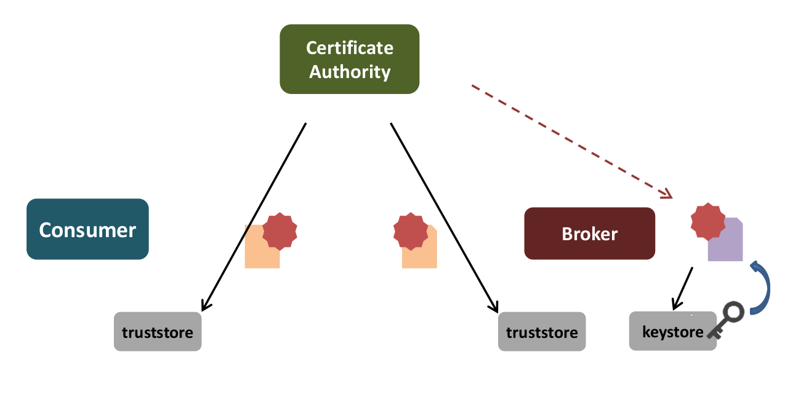
Certificats
SSL pour le cryptage et l’authentification

Slide 169
Configuration TLS et Vérification d’hôte
Les certificats des brokers doivent contenir le nom d'hôte du broker en tant que nom alternatif du sujet (SAN) extension ou comme nom commun (CN) pour permettre aux clients de vérifier l'hôte du serveur.
Les certificats génériques utilisant les wildcards peuvent être utilisés pour simplifier l'administration en utilisant le même keystore pour tous les brokers d'un domaine

Slide 170
Configuration du broker
server.properties :
listeners=SSL://:port
listener.security.protocol.map=SSL:SSL
ssl.keystore.location=/home/ubuntu/ssl/server.keystore.jks
ssl.keystore.password=servpass
ssl.key.password=servpass
ssl.truststore.location=/home/ubuntu/ssl/server.truststore.jks
ssl.truststore.password=servpass

Slide 171
Configuration des clients
security.protocol=SSL
ssl.truststore.location=/var/private/ssl/client.truststore.jks
ssl.truststore.password=clipass

Slide 172
Authentification des clients via SSL
Si l'authentification du client est requise, un keystore doit également être créé et la configuration de client.properties doit contenir :
ssl.keystore.location=/var/private/client.keystore.jks
ssl.keystore.password=test1234
ssl.key.password=test1234
Atelier 9.2 : Mise en place SSL

Slide 173
Sécurité
Configuration des listeners
SSL/TLS
Authentification via SASL
ACLs
Quotas

Slide 174
SASL
Simple Authentication and Security Layer pour l’authentification
Kafka utilise JAAS pour la configuration SASL.
Mécanismes:
  GSSAPI: Kerberos
  SCRAM-SHA-256, SCRAM-SHA-512: hashed passwords
  PLAIN: username/password en clair
  OAUTHBEARER (Depuis Kafka 3.x)

Slide 175
Configuration JAAS
La configuration JAAS s’effectue :
  Soit via un fichier jaas
    La propriété JVM java.security.auth.login.config référence l’emplacement du fichier:
    Le fichier contient une section KafkaServer pour l’authentification auprès d’un broker
  Soit par la propriété :
  listener.name.<listener-name>.<mechanism>.sasl.jaas.config

Slide 176
Fichier JAAS
L’exemple suivant définit 2 utilisateurs admin et alice qui pourront accéder au broker et l’identité avec laquelle le broker initiera les requêtes inter-broker
KafkaServer {
org.apache.kafka.common.security.plain.PlainLoginModule required
username="admin"
password="admin-secret"
user_admin="admin-secret"
user_alice="alice-secret";
};

Slide 177
Propriété sasl.jaas.config
La configuration JAAS peut également s’effectuer dans les propriétés Kafka
L’exemple suivant configure le listener SASL_SSL utilisant le mécanisme scram-sha-256
listener.name.sasl_ssl.scram-sha-256.sasl.jaas.config=org.apache.kafka.common.security.scram.ScramLoginModule required \
username="admin" \
password="admin-secret";

Slide 178
Mécanismes
SASL/Kerberos : Nécessite un serveur (Active Directory par exemple), d’y créer les Principals représentant les brokers. Tous les hosts kafka doivent être atteignables via leur FQDNs
SASL/PLAIN est un mécanisme simple d'authentification par login/mot de passe. Il doit être utilisé avec TLS. Kafka fournit une implémentation par défaut qui peut être étendue pour la production
SASL/SCRAM (256/512) (Salted Challenge Response Authentication Mechanism) : Mot de passe haché stocké dans Zookeeper
SASL/OAUTHBEARER : Basé sur oAuth2

Slide 179
SASL PLAIN
1. Configurer le fichier JAAS
2. Passer l'emplacement du fichier de configuration JAAS en tant que paramètre JVM à chaque broker
-Djava.security.auth.login.config=/etc/kafka/kafka_server_jaas.conf
3. Configurer SASL dans server.properties
listeners=SASL_SSL://host.name:port
security.inter.broker.protocol=SASL_SSL
sasl.mechanism.inter.broker.protocol=PLAIN
sasl.enabled.mechanisms=PLAIN

Slide 180
Configuration du client
Créer le fichier Jaas
KafkaClient {
org.apache.kafka.common.security.plain.PlainLoginModule required
username="alice"
password="alice-secret"
} ;
Ajouter un paramètre JVM
-Djava.security.auth.login.config=/home/ubuntu/ssl/client_jaas.conf
client.properties
security.protocol=SASL_SSL
sasl.mechanisms=PLAIN

Slide 181
SASL / PLAIN en production
Doit être utilisé avec SSL
Possibilité d’éviter de stocker des mots de passe clairs en configurant des callback handler qui obtiennent le nom d'utilisateur et le mot de passe d'une source externe via :
sasl.server.callback.handler.class
et
sasl.client.callback.handler.class.
Possibilité d’intégrer des callback handler utilisant des serveurs d'authentification externes pour la vérification du mot de passe via
sasl.server.callback.handler.class

Slide 182
SASL / oAuth
# Activer SASL
listeners=SASL_PLAINTEXT://:9092
listener.security.protocol.map=SASL_PLAINTEXT:SASL_PLAINTEXT
sasl.enabled.mechanisms=OAUTHBEARER
inter.broker.listener.name=SASL_PLAINTEXT
# Config OAuth
sasl.server.callback.handler.class=org.apache.kafka.common.security.oauthbearer.OAuthBearerValidatorCallbackHandler
# Vérification des JWT avec JWKS de Keycloak
oauthbearer.jwks.endpoint.url=https://<keycloak-host>/realms/<realm>/protocol/openid-connect/certs
# Optionnel : audience/issuer
oauthbearer.jwks.endpoint.refresh.ms=3600000
oauthbearer.expected.audience=kafka-clients
oauthbearer.expected.issuer=https://<keycloak-host>/realms/<realm>

Slide 183
Sécurité
Configuration des listeners
SSL/TLS
Authentification via SASL
ACLs
Quotas

Slide 184
Introduction
Les brokers Kafka gèrent le contrôle d'accès à l'aide d'une API définie par l’interface org.apache.kafka.server.authorizer.Authorizer
L’implémentation est configurée via la propriété : authorizer.class.name
Kafka fournit 2 implémentations
  Pour Zookeeper,
  kafka.security.authorizer.AclAuthorizer
  En kraft mode
  org.apache.kafka.metadata.authorizer.StandardAuthorizer

Slide 185
Contrôleurs
Dés lors que les ACLs sont activées, les contrôleurs doivent s’identifier pour communiquer.
Par exemple pour SASL_PLAIN :
controller.listener.names=CONTROLLER
listener.security.protocol.map=CONTROLLER:SASL_SSL,…
sasl.mechanism.controller.protocol=PLAIN
Le fichier JAAS contient une section pour le contrôleur préfixé avec le nom du listener
controller.KafkaServer {
org.apache.kafka.common.security.plain.PlainLoginModule required
username="admin"
password="admin-secret"
user_admin="admin-secret";
};

Slide 186
Autorisation
Les ACLs sont stockées dans les méta-données gérées par les contrôleurs et peuvent être gérées par l’utilitaire kafka-acls.sh
Chaque requête Kafka est autorisée si le KafkaPrincipal associé à la connexion a les autorisations pour effectuer l'opération demandée sur les ressources demandées.
Les règles peuvent être exprimées comme suit :
Principal P is [Allowed/Denied] Operation O From Host H on any Resource R matching ResourcePattern RP

Slide 187
Exemple
Principals User:Bob et User:Alice sont autorisés à effectuer les opérations Read et Write sur le Topic Test-Topic à partir des IP 198.51.100.0 et IP 198.51.100.1
bin/kafka-acls.sh –bootstrap-servers localhost:9092 --add --allow-principal User:Bob --allow-principal User:Alice --allow-host 198.51.100.0 --allow-host 198.51.100.1 --operation Read --operation Write --topic Test-topic

Slide 188
Ressources et opérations
Chaque ACL consiste en :
  Type de ressource : Cluster | Topic | Group | TransactionalId
  Type de pattern : Literal | Prefixed
  Nom de la ressource : Possibilité d’utiliser les wildcards
  Opération : Describe | Create | Delete | Alter | Read | Write | DescribeConfigs | AlterConfigs
  Type de permission : Allow | Deny
  Principal : De la forme <principalType>:<principalName>
  Exemple : User:Alice, Group:Sales, User :*
  Host : Adresse IP du client, * si tout le monde
Exemple Complet :
User:Alice has Allow permission for Write to Prefixed Topic:customer from 192.168.0.1

Slide 189
Règles
AclAuthorizer autorise une action s'il n'y a pas d'ACL de DENY qui corresponde à l'action et qu'il y a au moins une ACL ALLOW qui correspond à l'action.
  L'autorisation Describe est implicitement accordée si l'autorisation Read, Write, Alter ou Delete est accordée.
  L'autorisation Describe Configs est implicitement accordée si l'autorisation AlterConfigs est accordée.

Slide 190
Permissions clientes
Brokers : Cluster:ClusterAction pour autoriser les requêtes de contrôleur et les requêtes de fetch des répliques.
Producteurs simples : Topic:Write
  idempotents sans transactions : Cluster:IdempotentWrite.
  Transactionnels : TransactionalId:Write à la transaction et Group:Read pour que les groupes de consommateurs valident les offsets.
Consommateurs : Topic:Read et Group:Read s'ils utilisent la gestion de groupe ou la gestion des offsets.
Clients admin : Create, Delete, Describe, Alter, DescribeConfigs, AlterConfigs .

Slide 191
Exceptions
2 options de configuration permettant d’accorder un large accès aux ressources permet de simplifier la mise en place d’ACL à des clusters existants :
  super.users : Pemet de définir les utilisateurs ayant droit à tout
  allow.everyone.if.no.acl.found=true :
  Tous les utilisateurs ont accès aux ressources sans ACL.

Slide 192
Audit
Les brokers peuvent être configurés pour générés des traces d’audit.
La configuration s’effectue dans conf/log4j.properties
  Le fichier par défaut est kafka-authorizer.log
  Le niveau INFO trace les entrées pour chaque refus
  Le niveau DEBUG pour chaque requête acceptée
Atelier 7.4 : Autorisation

Slide 193
Sécurité
Configuration des listeners
SSL/TLS
Authentification via SASL
ACLs
Quotas

Slide 194
Introduction
Kafka permet d'appliquer des quotas sur les requêtes pour contrôler les ressources du broker utilisées par les clients.
Deux types de quotas peuvent être appliqués par groupe de client :
  Les quotas de bande passante réseau définissent des seuils de débit
  Les quotas de taux de requête définissent les seuils d'utilisation du processeur en pourcentage du réseau et des threads d'E/S
  Quotas du taux de connexion par IP
L’identité du client correspond au KafkaPrincipal dans un cluster sécurisé ou la propriété applicative client-id.
Tous les clients ayant la même identité partagent leur configuration de quotas

Slide 195
Quota de bande passante
Le seuil de débit d'octets pour chaque groupe de clients.
Chaque groupe peut publier/consommer un maximum de X octets/sec par broker avant d’être limités.
kafka-configs.sh --bootstrap-server $BOOT --alter --add-config 'producer_byte_rate=1024,consumer_byte_rate=1024' --entity-type users --entity-name <authenticated-principal> --command-config /tmp/client.properties

Slide 196
Taux de requêtes
Définis en pourcentage de temps sur les threads d'I/O et de réseau de chaque broker dans une fenêtre temporelle.
kafka-configs.sh --bootstrap-server $BOOT --alter --add-config 'request_percentage=150' --entity-type users --entity-name big-time-tv-show-host --command-config /tmp/client.properties

Slide 197
Application des quotas
Lorsqu'un broker constate une violation de quota, il calcule une estimation du délai nécessaire pour ramener le client sous son quota.
Le broker peut alors :
  Répondre au client avec une demande de délai
  Désactiver le canal de la socket
Selon le client (récent ou non), le client peut soit respecter ce délai, soit l'ignorer.

Slide 198
Exploitation au quotidien
Stockage et rétention
Gestion des topics
Gestion des partitions
Gestion des consumer groups
Ajout et retrait de brokers
Mise à jour du cluster
Sauvegarde et reprise (DR)
2

Slide 199
Segments — rappel
La partition est l'unité de stockage de Kafka
Chaque partition est physiquement découpée en segments
Trois critères de fermeture du segment actif :
– log.segment.bytes (défaut 1 Go)
– log.roll.hours (défaut 168h)
– log.roll.ms (ignoré si log.roll.hours)
Un seul segment actif par partition à un instant T
Le segment actif n'est jamais purgé
3

Slide 200
Politiques de rétention
Propriété log.cleanup.policy
Stratégie delete (défaut)
– Suppression sur âge ou taille
– log.retention.hours / .minutes / .ms
– log.retention.bytes (-1 = infini)
Stratégie compact
– Conserve uniquement la dernière valeur par clé
– Nécessite des messages avec clé
– log.cleaner.enabled=true
Combinaison possible : delete and compact
4

Slide 201
Configuration delete
log.retention.hours (défaut 168 : 7 jours)
log.retention.minutes / log.retention.ms (-1 infini)
log.retention.bytes (défaut -1)
– Taille maximale du log
offsets.retention.minutes (défaut 10080 : 7 jours)
– Durée de conservation des offsets d'un groupe inactif
5

Slide 202
Tiered Storage
KIP-405, GA en Kafka 3.9+
Principe
– Segment actif et récents en local sur le broker
– Segments anciens déchargés sur stockage objet
– S3 / GCS / Azure Blob via RemoteStorageManager
Activation par topic
– remote.storage.enable = true
– local.retention.ms (durée locale)
– retention.ms (durée totale)
6

Slide 203
Tiered Storage — quand l'utiliser
Bénéfices
– Rétention longue (mois, années) sans gonfler les disques
– Scaling indépendant stockage / compute
– Recovery de broker accélérée
Limites actuelles
– Non compatible avec la stratégie compact
– Latence accrue sur la consommation des données froides
– Dépendance à la disponibilité du backend objet
Atelier 10.1 : Rétention des logs
7

Slide 204
Exploitation au quotidien
Stockage et rétention
Gestion des topics
Gestion des partitions
Gestion des consumer groups
Ajout et retrait de brokers
Mise à jour du cluster
Sauvegarde et reprise (DR)
8

Slide 205
Outillage
kafka-topics.sh : création, description, ajout de partitions, suppression
kafka-configs.sh : configuration générique (topic, broker, client)
Configurations fréquemment ajustées par topic
– retention.ms, retention.bytes
– cleanup.policy
– min.insync.replicas
– segment.bytes, compression.type
9

Slide 206
Création et description
./kafka-topics.sh --bootstrap-server localhost:9092 \
--create --topic orders \
--partitions 6 --replication-factor 3
./kafka-topics.sh --bootstrap-server localhost:9092 \
--describe --topic orders
10

Slide 207
Modification de configuration
./kafka-configs.sh --bootstrap-server localhost:9092 \
--entity-type topics --entity-name orders \
--alter --add-config retention.ms=604800000,min.insync.replicas=2
./kafka-configs.sh --bootstrap-server localhost:9092 \
--entity-type topics --entity-name orders \
--describe
11

Slide 208
Suppression de topic
Prérequis sur les brokers
– delete.topic.enable = true
Arrêter producteurs et consommateurs avant la suppression
Les offsets des consommateurs ne sont pas supprimés immédiatement
– Régis par offsets.retention.minutes
12

Slide 209
Exploitation au quotidien
Stockage et rétention
Gestion des topics
Gestion des partitions
Gestion des consumer groups
Ajout et retrait de brokers
Mise à jour du cluster
Sauvegarde et reprise (DR)
13

Slide 210
Ajout de partitions
Permet de scaler le parallélisme de consommation
Attention aux topics à clé
– Casse la garantie d'ordre par clé
– Une même clé peut basculer sur une autre partition
– Préférer un nouveau topic + migration
Il n'est pas possible de réduire le nombre de partitions
14

Slide 211
Réassignation : kafka-reassign-partitions
Kafka ne rééquilibre pas automatiquement après ajout de broker
Cas d'usage
– Étendre ou réduire le cluster
– Augmenter le facteur de réplication d'un topic
– Résoudre un déséquilibre entre brokers ou disques
À retenir
– Pas d'interruption de service
– Une seule réassignation à la fois
– Annulation possible depuis 2.4 (--cancel)
15

Slide 212
Étape 1 — génération du plan
$ cat topics-to-move.json
{"topics":[{"topic":"orders"},{"topic":"payments"}], "version":1}
$ ./kafka-reassign-partitions.sh \
--bootstrap-server localhost:9092 \
--topics-to-move-json-file topics-to-move.json \
--broker-list "0,1,2,3" --generate
Proposed partition reassignment configuration
{"version":1, "partitions":[
{"topic":"orders", "partition":0, "replicas":[0,1]},
{"topic":"orders", "partition":1, "replicas":[2,3]}, ... ]}
16

Slide 213
Étape 2 — exécution avec throttle
$ ./kafka-reassign-partitions.sh \
--bootstrap-server localhost:9092 \
--reassignment-json-file expand-cluster-reassignment.json \
--throttle 50000000 \
--execute
Save this to use as the --reassignment-json-file
option during rollback.
Successfully started reassignments of partitions.
17

Slide 214
Étape 3 — vérification
$ ./kafka-reassign-partitions.sh \
--bootstrap-server localhost:9092 \
--reassignment-json-file expand-cluster-reassignment.json \
--verify
Status of partition reassignment :
Reassignment of partition [orders,0] completed successfully
Reassignment of partition [orders,1] is in progress
Reassignment of partition [payments,0] completed successfully
18

Slide 215
Cruise Control (LinkedIn)
Réassignation manuelle vite ingérable au-delà de quelques dizaines de brokers
Apports
– Collecte continue de métriques par broker / partition
– Génération de plans selon des goals configurables
– Détection et auto-remédiation d'anomalies
– API REST + UI
Intégré nativement dans l'opérateur Kubernetes Strimzi
19

Slide 216
Exploitation au quotidien
Stockage et rétention
Gestion des topics
Gestion des partitions
Gestion des consumer groups
Ajout et retrait de brokers
Mise à jour du cluster
Sauvegarde et reprise (DR)
20

Slide 217
kafka-consumer-groups.sh
Opérations supportées
– Lister les groupes
– Décrire un groupe
– Supprimer des groupes
– Réinitialiser les offsets
Le groupe doit être inactif pour modifier ses offsets
21

Slide 218
Suivi du lag
Le lag est l'indicateur opérationnel n°1 : il mesure le retard de consommation. Un lag qui croît durablement signale une consommation sous-dimensionnée ou un problème applicatif.
$ ./kafka-consumer-groups.sh --bootstrap-server localhost:9092 \
--describe --group order-processor
GROUP TOPIC PARTITION CURRENT-OFFSET LOG-END-OFFSET LAG
order-processor orders 0 15234 15240 6
order-processor orders 1 15102 15240 138
22

Slide 219
Industrialiser le suivi du lag
Outils dédiés
– Burrow (LinkedIn)
– Kafka Lag Exporter (Prometheus)
– Solutions APM : Datadog, Dynatrace, New Relic
Au-delà du lag brut, surveiller
– Tendance (croissance vs stabilité)
– Lag en temps (et non en messages)
– Distribution par partition
23

Slide 220
Reset d'offsets
# Repartir du début
./kafka-consumer-groups.sh --bootstrap-server localhost:9092 \
--group order-processor --topic orders \
--reset-offsets --to-earliest --execute
# Repartir à une date donnée
--reset-offsets --to-datetime 2026-05-01T00:00:00.000
# Avancer / reculer relativement
--reset-offsets --shift-by -1000
24

Slide 221
Bonnes pratiques
Workflow recommandé
– Export CSV en --dry-run
– Revue du fichier
– --execute ou import via --from-file
Groupes orphelins
– Offsets purgés au bout de offsets.retention.minutes
– Auditer périodiquement (--list, --describe)
– Supprimer les groupes inutilisés (--delete)
25

Slide 222
Exploitation au quotidien
Stockage et rétention
Gestion des topics
Gestion des partitions
Gestion des consumer groups
Ajout et retrait de brokers
Mise à jour du cluster
Sauvegarde et reprise (DR)
26

Slide 223
Ajout d'un broker
Provisionner la machine et installer Kafka
Configurer un broker.id unique, pointer vers le même cluster
Démarrer le broker — il rejoint le cluster mais ne reçoit aucune donnée existante
Lancer une réassignation pour répartir les partitions existantes
Vérifier l'équilibrage du leadership
– kafka-leader-election.sh --election-type preferred --all-topic-partitions
27

Slide 224
Retrait d'un broker
Réassigner toutes les partitions du broker vers les autres
Vérifier qu'aucune partition ne réside sur le broker
– kafka-topics.sh --describe filtré sur le broker
Arrêter proprement le broker (kafka-server-stop.sh)
Décommissionner la machine
À jouer en heures creuses si volumes importants
– Utiliser --throttle pour ne pas saturer le réseau
Atelier 10.2 : Ajout de nœud et réassignation de partitions
28

Slide 225
Exploitation au quotidien
Stockage et rétention
Gestion des topics
Gestion des partitions
Gestion des consumer groups
Ajout et retrait de brokers
Mise à jour du cluster
Sauvegarde et reprise (DR)
29

Slide 226
Rolling upgrade — principes
Objectif
– Aucune interruption de service
– Producteurs et consommateurs continuent de tourner
Garanties Kafka
– Compatibilité ascendante des clients
– Nouveaux brokers compatibles avec anciens clients
Prérequis
– Pour toutes les partitions : ISR = Replicas
– Lecture des release notes (paliers intermédiaires possibles)
30

Slide 227
Étapes (cluster ZooKeeper)
Figer les versions de protocole dans server.properties
– inter.broker.protocol.version = version actuelle
– log.message.format.version = version actuelle
Mettre à niveau les brokers un par un (rolling restart)
Attendre l'état stable (ISR = Replicas) entre chaque
Mettre à jour le contrôleur en dernier
Basculer inter.broker.protocol.version sur la nouvelle version
Mettre à jour les clients producteurs / consommateurs
Optionnellement basculer log.message.format.version
31

Slide 228
Spécificité KRaft (3.3+)
Rolling upgrade séparé sur les controllers et les brokers
Feature flags
– Outil kafka-features.sh
– Remplacent progressivement inter.broker.protocol.version
– Activation atomique des nouvelles fonctionnalités
Vérifier la matrice de compatibilité avant chaque upgrade
32

Slide 229
Exploitation au quotidien
Stockage et rétention
Gestion des topics
Gestion des partitions
Gestion des consumer groups
Ajout et retrait de brokers
Mise à jour du cluster
Sauvegarde et reprise (DR)
33

Slide 230
Stratégies
Kafka n'a pas de mécanisme de backup au sens base de données
La résilience repose sur la réplication
Quatre approches combinables
– Réplication intra-cluster multi-AZ (base)
– Multi-cluster actif / passif via MirrorMaker 2
– Multi-cluster actif / actif (MM2 bidirectionnel)
– Snapshots disques (complément, pas substitut)
34

Slide 231
MirrorMaker 2
Construit sur Kafka Connect, remplace l'ancien MirrorMaker
Réplique
– Les données (topics)
– Les configurations de topics et ACLs
– Les offsets de consumer groups
Topics répliqués préfixés par l'alias source
– Exemple : primary.orders côté DR
– IdentityReplicationPolicy si préfixe non souhaité
35

Slide 232
MM2 — configuration
clusters = primary, dr
primary.bootstrap.servers = kafka-primary:9092
dr.bootstrap.servers = kafka-dr:9092
primary->dr.enabled = true
primary->dr.topics = orders,payments,.*-events
# Topics internes créés automatiquement
# heartbeats
# primary.checkpoints.internal
# mm2-offset-syncs.dr.internal
36

Slide 233
Bascule en cas de sinistre
Stopper les producteurs côté primaire (s'il est joignable)
Rediriger producteurs et consumers vers le cluster DR
Les consumers reprennent grâce aux offsets traduits
– RemoteClusterUtils.translateOffsets
Au retour du primaire
– Failback ou inversion des rôles
Limites à anticiper
– Réplication asynchrone : RPO non nul
– Traduction d'offsets non exacte au message près
37

Slide 234
9
Dimensionnement et
performance
Dimensionnement
Réglages JVM et OS
Tuning client

Slide 235
10
Tuning producteur
Trois leviers principaux
– Débit (throughput)
– Latence
– Garantie de livraison
Compromis
– Plus de débit ⇒ plus de latence
– Plus de garantie ⇒ moins de débit

Slide 236
11
Producteur : paramètres clés
batch.size
– Taille du lot par partition (octets)
– Défaut 16384, augmenter à 32-64 KB
linger.ms
– Attente avant envoi du lot
– 0 par défaut, passer à 5-20 ms
compression.type
– none, gzip, snappy, lz4, zstd
– lz4 ou zstd recommandés

Slide 237
12
Producteur : fiabilité
acks
– 0 : pas d'accusé (rapide, perte possible)
– 1 : accusé du leader
– all : tous les ISR (plus sûr)
enable.idempotence=true
– Évite les doublons en cas de retry
– Active automatiquement acks=all
max.in.flight.requests.per.connection
– ≤ 5 si idempotence activée

Slide 238
13
Consommateur : paramètres clés
fetch.min.bytes
– Taille minimale d'une réponse
– Augmenter pour réduire la charge réseau
fetch.max.wait.ms
– Attente max si min.bytes pas atteint
max.poll.records
– Nombre max de messages par poll()
– Défaut 500, à ajuster selon traitement
max.poll.interval.ms
– Délai max entre deux poll()
– Au-delà, le consommateur est exclu

Slide 239
14
Consommateur : gestion des offsets
enable.auto.commit
– true : commit périodique automatique
– false : commit manuel (recommandé)
auto.commit.interval.ms
– Période de commit automatique
– Défaut 5000 ms
Commit manuel
– commitSync() : bloquant, fiable
– commitAsync() : non bloquant, plus rapide

Slide 240
15
Benchmarks
kafka-producer-perf-test
kafka-consumer-perf-test

Slide 241
16
kafka-producer-perf-test
Mesurer le débit en écriture
– Taille des messages, taux d'envoi
– Compression, batch.size, linger.ms
kafka-producer-perf-test.sh \
--topic test-perf \
--num-records 1000000 \
--record-size 1024 \
--throughput -1 \
--producer-props bootstrap.servers=broker:9092 \
acks=all compression.type=lz4
Sortie : msg/s, MB/s, latence moyenne, p50/p95/p99

Slide 242
17
kafka-consumer-perf-test
Mesurer le débit en lecture
– Vitesse de consommation d'un topic
– Impact de fetch.min.bytes, max.poll.records
kafka-consumer-perf-test.sh \
--bootstrap-server broker:9092 \
--topic test-perf \
--messages 1000000 \
--threads 1
Bonnes pratiques
– Lancer prod et conso sur des hôtes séparés
– Vider le page cache entre deux runs
– Reproduire la production (taille msg, partitions)

Slide 243
18
Patterns d'architecture
Multi-DC
Stretched cluster
Active-active vs active-passive

Slide 244
19
Pourquoi du multi-DC ?
Objectifs
– Reprise après sinistre (DR)
– Haute disponibilité géographique
– Conformité (souveraineté des données)
– Rapprocher les données des consommateurs
Contraintes
– Latence inter-DC
– Bande passante et coût
– Cohérence vs disponibilité

Slide 245
20
Stretched cluster
Principe
– Un seul cluster Kafka réparti sur plusieurs DC
– Réplication synchrone via le mécanisme ISR
Avantages
– Pas de réplication applicative à gérer
– Bascule transparente
Limites
– Latence < 50 ms entre DC obligatoire
– Liens réseau dédiés et redondés
– Recommandé : 3 DC pour le quorum (KRaft)

Slide 246
21
Réplication entre clusters
MirrorMaker 2
– Outil officiel basé sur Kafka Connect
– Réplique topics, ACL, configs et offsets
Confluent Replicator
– Alternative commerciale
– Fonctionnalités enrichies
Convention de nommage
– Topics préfixés par alias source
– Ex : dc1.commandes sur le DC2

Slide 247
22
Active-passive
Principe
– Un cluster primaire, un cluster de secours
– Réplication asynchrone via MirrorMaker 2
Avantages
– Architecture simple
– Pas de conflit d'écriture
Limites
– Cluster passif sous-utilisé
– Bascule à organiser (offsets, clients)
– RPO non nul (perte possible)

Slide 248
23
Active-active
Principe
– Deux clusters acceptent les écritures
– Réplication bidirectionnelle
Avantages
– Charge répartie sur les deux DC
– Bascule quasi immédiate
Limites
– Risque de boucles de réplication
– Conflits applicatifs à gérer
– Complexité de monitoring

Slide 249
24
Quel pattern choisir ?
Pattern | RPO | RTO | Complexité | Usage
Stretched | 0 | Auto | Moyenne | DC proches
Active-passive | > 0 | Manuel | Faible | DR classique
Active-active | > 0 | Rapide | Élevée | Multi-régions
Règle empirique
– Latence inter-DC < 50 ms ⇒ stretched envisageable
– Sinon ⇒ deux clusters et MirrorMaker 2

Slide 250
25
À retenir
Dimensionnement
– Capacité disque dimensionne le cluster
– Surveiller CPU, disque, réseau (seuil 70 %)
OS et JVM
– swappiness=1, file descriptors élevés
– Heap 4-6 Gb, G1GC, pauses < 20 ms
Tuning client
– Producteur : batch, linger, compression, acks
– Consommateur : fetch, poll, commit manuel
Architecture
– Multi-DC : choisir selon RPO/RTO et latence

Slide 251
Monitoring
Métriques clés
Solutions d’observabilité

Slide 252
Pourquoi monitorer Kafka ?
1. Est-ce que le cluster tourne correctement ?
Tous les brokers sont-ils actifs ? Les partitions sont-elles répliquées ?
Y a-t-il des partitions sans leader ? Des élections en cours ?
2. Est-ce que le débit suit ?
Les producteurs écrivent-ils à la vitesse attendue ?
Les consommateurs suivent-ils le rythme de production ?
Le lag augmente-t-il de façon anormale ?
3. Les applications vont-elles bien ?
Y a-t-il des erreurs de sérialisation, des timeouts, des retries excessifs ?
Les batches producteur sont-ils efficaces ?
Les rééquilibrages consommateur sont-ils fréquents ?
Point de vue développeur : les métriques 2 et 3 sont les plus importantes au quotidien.

Slide 253
Métriques broker — santé du cluster
Indicateurs critiques — alerter immédiatement si non nul
⚠ UnderReplicatedPartitions
Partitions dont le nombre de répliques ISR < replication.factor
=> risque de perte de données si un broker tombe
⚠ OfflinePartitionsCount
Partitions sans leader — les clients ne peuvent ni lire ni écrire
⚠ ActiveControllerCount ≠ 1
Doit toujours valoir 1 — 0 ou 2 indique un problème de quorum KRaft
Indicateurs de performance
LeaderElectionRateAndTimeMs : taux d'élection de leaders — doit être proche de 0
NetworkProcessorAvgIdlePercent : si < 20%, le broker est saturé réseau
RequestHandlerAvgIdlePercent : si < 20%, le broker est saturé CPU

Slide 254
Métriques broker — débit et latence
Débit
BytesInPerSec : octets entrants par seconde (production)
BytesOutPerSec : octets sortants par seconde (consommation + réplication)
MessagesInPerSec : nombre de messages produits par seconde
Requêtes
RequestsPerSec (Produce/Fetch) : taux de requêtes par type
TotalTimeMs (Produce/FetchConsumer) : latence totale de traitement
Log / stockage
LogFlushRateAndTimeMs : taux et durée des flushes disque
LogEndOffset : offset de fin de partition — mesure l'avancement de la production
Ces métriques sont accessibles via JMX sous kafka.server:type=BrokerTopicMetrics

Slide 255
Métriques producteur
Fiabilité — à surveiller en priorité
⚠ record-error-rate : Messages en erreur par seconde — toute valeur > 0 est anormale
record-retry-rate : taux de retries — acceptable mais à surveiller
request-latency-avg / max : latence aller-retour vers les brokers
Performance
batch-size-avg : taille moyenne des batches — si proche de batch.size, augmenter
records-per-request-avg : messages par requête réseau — indicateur de batching
compression-rate-avg : ratio de compression — plus c'est bas, mieux c'est

Slide 256
Métriques consommateur
Fiabilité — à surveiller en priorité
⚠ records-lag-max : Lag maximum sur les partitions assignées — l'indicateur le plus important
commit-rate : taux de commits d'offset — doit être régulier
fetch-latency-avg : latence de fetch — indicateur de saturation broker
Rééquilibrages
rebalance-rate-and-time : taux et durée des rééquilibrages
Des rééquilibrages fréquents indiquent des problèmes de heartbeat (session.timeout.ms trop court, traitement trop long entre deux poll)
Performance
fetch-rate : requêtes fetch par seconde
records-consumed-rate : messages consommés par seconde
bytes-consumed-rate : octets consommés par seconde

Slide 257
Le lag consommateur — l'indicateur clé
Le lag mesure le retard de traitement d'un consumer group.
Interprétation
✓ Lag stable proche de 0 : consommateur à jour
⚡ Lag stable mais non nul : consommateur suit mais avec du retard — acceptable
⚠ Lag croissant : consommateur trop lent — risque de saturation
Causes d'un lag croissant
– Traitement trop lent (base de données lente, traitement CPU intensif)
– Trop peu de partitions ou de consommateurs
– Rééquilibrages fréquents
– Producteur qui accélère soudainement

Slide 258
Monitoring
Métriques clés
Solutions d’observabilité

Slide 259
Solutions d'observabilité
JMX (Java Management Extensions)
Socle bas niveau — toutes les métriques Kafka sont exposées en JMX
Accès via JConsole, jmxtrans, ou l'API Java directement
Prometheus + Grafana
Standard de facto en environnement cloud-native
JMX Exporter → Prometheus → Grafana — dashboards communautaires disponibles
Confluent Control Center (payant)
Interface web intégrée — self-managed Confluent Platform
Monitoring cluster, consumer groups, alerting, Schema Registry, Connect
Confluent Cloud
Monitoring inclus et managé — métriques via API ou Metrics API
Intégration native Datadog, New Relic, Splunk
En production : Confluent Control Center pour l'opérationnel, Prometheus/Grafana pour l'observabilité long terme.
8

Slide 260
Stratégie compact
Toutes les métriques Kafka sont exposées via JMX (Java Management Extensions).
C'est la source de données de tous les outils de monitoring.
Nommage des MBeans
kafka.server:type=BrokerTopicMetrics,name=MessagesInPerSec
kafka.server:type=ReplicaManager,name=UnderReplicatedPartitions
kafka.producer:type=producer-metrics,client-id=my-producer
kafka.consumer:type=consumer-fetch-manager-metrics,client-id=my-consumer

Slide 261
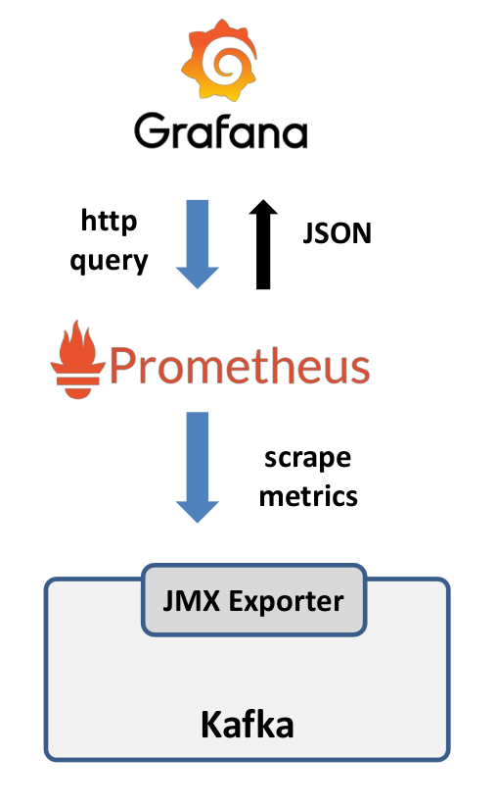
Prometheus + Grafana
Architecture
Broker Kafka (JMX :9999)
↓ JMX Exporter (agent Java — expose les métriques en HTTP /metrics)
↓ Prometheus (scrape toutes les X secondes)
↓ Grafana (dashboards, alerting)
JMX Exporter — configuration Docker
environment:
KAFKA_JMX_PORT: 9999
KAFKA_OPTS: "-javaagent:/opt/jmx-exporter.jar=8080:/etc/kafka/jmx-config.yml"
Dashboards Grafana communautaires
Dashboard officiel Confluent : grafana.com/grafana/dashboards/7589
Dashboard général Kafka : grafana.com/grafana/dashboards/721
Avantages
– Rétention long terme, requêtes PromQL puissantes
– Alerting via Alertmanager (PagerDuty, Slack, email)
– Intégration avec toute l'infra (pas seulement Kafka)

Slide 262
Autres outils
Interface web intégrée dans Confluent Platform — port 9021. Il couvre
Cluster : brokers, topics, partitions, réplication, leaders
Consumer Groups : lag par groupe et par partition en temps réel
Schema Registry : schemas, versions, compatibilité
Kafka Connect : état des connecteurs, tasks, erreurs
ksqlDB : requêtes persistantes, statut
Alerting : seuils configurables sur n'importe quelle métrique
Limites
– Rétention courte par défaut (quelques heures à quelques jours)
– Pas de requêtes ad hoc sur les métriques historiques
– Uniquement Confluent Platform (pas Apache Kafka community)
Idéal pour l'opérationnel temps réel — complémentaire de Prometheus/Grafana pour l'historique.
Atelier 10.2 : Monitoring JMX et Promeheus/Grafana

Slide 263
Annexes
Apache Zookeeper
Contrôleur et Zookeeper
SASL SCRAM
Dimensionnement ZooKeeper

Slide 264
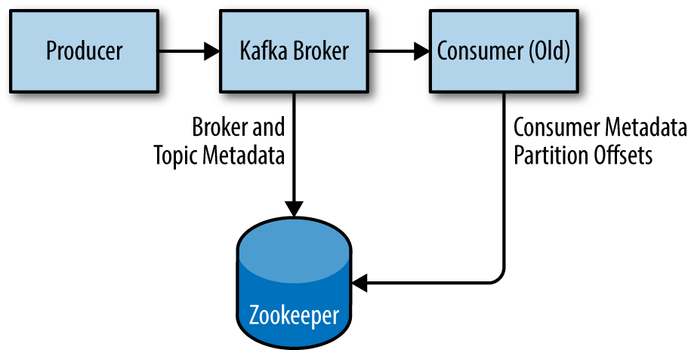
Kafka et Zookeeper

Slide 265
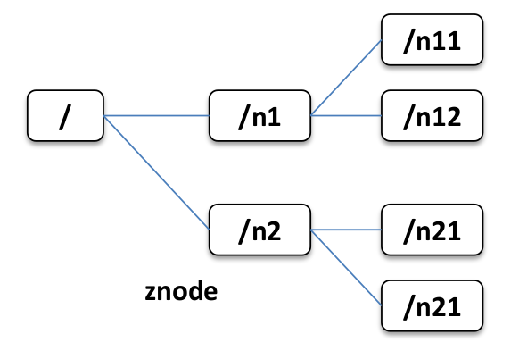
Zookeeper
Principes
“High-performance coordination service for distributed applications”
Utilisé par Kafka pour la gestion de configuration et la synchronisation
Stocke les méta-données du cluster Kafka
Répliqué sur plusieurs hôtes formant un ensemble
Fournit un espace de noms hiérarchiques
Exemples de nœuds pour Kafka :
  /controller
  /brokers/topics/
  /config

Slide 266
Vocabulaire Zookeeper
Nœud (zNode) : Donnée identifiée par un chemin
Client : Utilisateur du service Zookeeper
Session : Établie entre le client et le service Zookeeper
Noeud éphémère : le nœud existe aussi longtemps que la session qui l’a créé est active
Watch :
  Déclenché et supprimé lorsque le nœud change
  Clients peuvent positionné un watch sur un nœud znode

Slide 267
Zookeeper
Distribution
Kafka contient des scripts permettant de démarrer une instance de Zookeeper mais il est préférable d’installer une version complète à partir de la distribution officielle de Zookeeper
https://zookeeper.apache.org/

Slide 268
Exemple installation standalone
# tar -zxf zookeeper-3.4.6.tar.gz
# mv zookeeper-3.4.6 /usr/local/zookeeper
# mkdir -p /var/lib/zookeeper
# cat > /usr/local/zookeeper/conf/zoo.cfg << EOF
> tickTime=2000
> dataDir=/var/lib/zookeeper
> clientPort=2181
> EOF
# export JAVA_HOME=/usr/java/jdk1.8.0_51
# /usr/local/zookeeper/bin/zkServer.sh start
JMX enabled by default
Using config: /usr/local/zookeeper/bin/../conf/zoo.cfg
Starting zookeeper ... STARTED
#

Slide 269
Vérification Zookeeper
# telnet localhost 2181
Trying ::1...
Connected to localhost.
Escape character is '^]'.
srvr
Zookeeper version: 3.4.6-1569965, built on 02/20/2014 09:09 GMT
Latency min/avg/max: 0/0/0
Received: 1
Sent: 0
Connections: 1
Outstanding: 0
Zxid: 0x0
Mode: standalone
Node count: 4
Connection closed by foreign host.
#

Slide 270
Ensemble Zookeeper
Un cluster Zookeeper est appelé un ensemble
Une instance est élue comme leader
L’ensemble contient un nombre impair d’instances (algorithme de consensus basé sur la notion de quorum).
  Le nombre dépend du niveau de tolérance aux pannes voulu :
    3 nœuds => 1 défaillance
    5 nœuds => 2 défaillances
Les clients peuvent s’adresser à n’importe quelle instance pour lire/écrire les données
Lors d’une écriture, le leader coordonne les écritures sur les followers

Slide 271
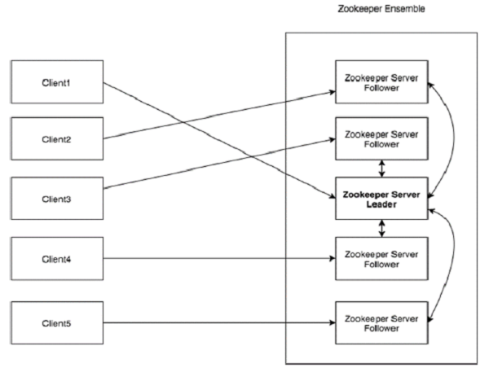
Architecture ZooKeeper

Slide 272
Propriétés de config
tickTime : L’unité de temps en ms
initLimit : nombre de tick autorisé pour la connexion des suiveurs au leader
syncLimit : nombre de tick autorisé pour la synchronisation suiveur/leader
dataDir : Répertoire de stockage des données
clientPort : Port utilisé par les clients
La configuration répertorie également chaque sous la forme :
server.X = nom d'hôte: peerPort: leaderPort
  X : numéro d'identification du serveur.
  nom d'hôte : IP
  peerPort : Port TCP pour communication entre serveurs
  leaderPort : Port TCP pour l’élection.
Optionnel :
4lw.commands.whitelist : Les commandes d’administration autorisées

Slide 273
Configuration d’un ensemble
Les serveurs doivent partager une configuration commune listant les serveurs et chaque serveur doit contenir un fichier myid dans son répertoire de données contenant son identifiant
Exemple de config :
tickTime=2000
dataDir=/var/lib/zookeeper
clientPort=2181
initLimit=20
syncLimit=5
server.1=zoo1.example.com:2888:3888
server.2=zoo2.example.com:2888:3888
server.3=zoo3.example.com:2888:3888

Slide 274
Vérifications Ensemble Zookeeper
Se connecter à une instance :
./zkCli.sh -server 127.0.0.1:2181
Voir le mode (leader ou suiveur) d’une instance
si la commande stat est autorisée
echo stat | nc localhost 2181 | grep Mode

Slide 275
Quelques commandes
ls [path] : Lister un zNode
create [zNode] : Créer un nœud
delete/deleteall : Suppression (récursive) d’un nœud
get/set [zNode] : Lire/écrire la valeur du nœud
history : Historique des commandes
quit : Quitter zkCli
TP 1.1 : Ensemble ZooKeeper

Slide 276
Installation
Pré-requis et ensemble Zookeeper
Broker Kafka
Utilitaires Kafka
Cluster Kafka

Slide 277
Configuration cluster
Zookeeper
2 contraintes pour la configuration d’un cluster :
  Tous les brokers doivent avoir le même paramètre zookeeper.connect.
  Chaque broker doit avoir une valeur unique pour broker.id.

Slide 278
Configuration cluster
Kraft
3 contraintes pour la configuration d’un cluster :
  Tous les brokers doivent avoir le même paramètre cluster.id
  Chaque broker doit avoir une valeur unique pour broker.id
  Au moins 1 broker doit avoir le rôle contrôleur

Slide 279
Nombre de brokers
Pour déterminer le nombre de brokers :
  Premier facteur :
  Le niveau de tolérance aux pannes requis
  Second facteur :
  La capacité de disque requise pour conserver les messages et la quantité de stockage disponible sur chaque broker.
  3ème facteur :
  La capacité du cluster à traiter le débit de requêtes en profitant du parallélisme.

Slide 280
Cluster et ensemble Zookeeper
Zookeeper
Kafka utilise Zookeeper pour stocker des informations de métadonnées sur les brokers, les topics et les partitions.
Les écritures sont peu volumineuses et il n’est pas nécessaire de dédier un ensemble Zookeeper à un seul cluster Kafka.
  => Un seul ensemble pour plusieurs clusters Kafka.
Atelier 1.3 : Cluster Kafka

Slide 281
Annexes
Apache Zookeeper
Contrôleur et Zookeeper
SASL SCRAM

Slide 282
Rôles du contrôleur
Un des brokers Kafka (nœud éphémère dans Zookeeper)
Pour le visualiser :
./bin/zookeeper-shell.sh [ZK_IP] get /controller
  Gère le cluster en plus des fonctionnalités habituelles d’un broker
  Détecte le départ / l'arrivée de broker via Zookeeper (/brokers ids)
  Gère les changements de Leaders
Si le contrôleur échoue:
  un autre broker est désigné comme nouveau contrôleur
  les états des partitions (liste des leaders et des ISR) sont récupérés à partir de Zookeeper

Slide 283
Responsabilités
Lors d’un départ de broker, pour toutes les partitions dont il est le leader, le contrôleur :
  Choisit un nouveau leader et met à jour l’ISR
  Met à jour le nouveau Leader et l’ISR (État des partitions) dans Zookeeper
  Envoie le nouveau Leader/ISR à tous les brokers contenant le nouveau leader ou les followers existants
Lors de l’arrivée d’un broker, le contrôleur lui envoie le Leader et l’ISR

Slide 284
Annexes
Apache Zookeeper
Contrôleur et Zookeeper
SASL SCRAM

Slide 285
SASL SCARM
Utilisé avec SSL pour une authentification sécurisée
  Zookeeper est utilisé pour stocker les crédentiels
  Sécurisé via l’utilisation d’un réseau privé

Slide 286
Configuration des crédentiels SASL SCRAM
Communication Inter-Broker : user “admin”
kafka-configs.sh --zookeeper host:port --alter \
--add-config 'SCRAM-SHA-256=[password=adminpass],SCRAM-SHA-512=[password=adminpass]' \
--entity-type users --entity-name admin \
Communication Client-Broker : user “user”
kafka-configs.sh --zookeeper host:port --alter \
--add-config 'SCRAM-SHA-256=[password=userpass],SCRAM-SHA-512=[password=userpass] ' \
--entity-type users --entity-name user\

Slide 287
Configuration du broker
Créer le fichier Jaas
KafkaServer {
org.apache.kafka.common.security.scram.ScramLoginModule required
username="admin"
password="adminpass"
} ;
Ajouter un paramètre JVM
-Djava.security.auth.login.config=/home/ubuntu/ssl/kafka_jaas.conf
server.properties
listeners=SASL_SSL://host.name:port
security.inter.broker.protocol=SASL_SSL
sasl.mechanism.inter.broker.protocol=SCRAM-SHA-512
sasl.enabled.mechanisms=SCRAM-SHA-512

Slide 288
Configuration du client
Créer le fichier Jaas
KafkaClient {
org.apache.kafka.common.security.scram.ScramLoginModule required
username="alice"
password="alice-secret"
} ;
Ajouter un paramètre JVM
-Djava.security.auth.login.config=/home/ubuntu/ssl/client_jaas.conf
client.properties
security.protocol=SASL_SSL
sasl.mechanisms=SCRAM-SHA-512

Slide 289
Administration
Gestion des topics
Stockage et rétention des partitions
Quotas
Gestion du cluster
Dimensionnement
Monitoring

Slide 290
ZooKeeper
CPU : Typiquement pas un goulot d’étranglement
  2 - 4 CPU
Disque : Sensible à la latence I/O, Utilisation d’un disque dédié. De préférence SSD
  Au moins 64 Gb
Mémoire : Pas d’utilisation intensive
  Dépend de l’état du cluster
  4 Gb - 16 Gb (Pour les très grand cluster : plus de 2000 partitions)
JVM : Pas d’utilisation intensive de la heap
  Au moins 1 Gb pour le cache de page
  1 Gb - 4 Gb
Réseau : La bande passante ne doit pas être partagée avec d’autres applications

Slide 291
Zookeeper
Un nombre impair de serveurs Zookeeper
  Nécessité d’un Quorum (vote majoritaire)
– 3 nœuds permet une panne
– 5 nœuds permet 2 pannes

